Slide 1



Java Essentials
IEEE Computer Society USFQ
Santiago Arellano

Slide 2




Computer Society
IEEE Computer Society | Universidad San Francisco de Quito | eVolvLabs
2025
Agenda
Installation && Overview
Revisión General de Instalación, Carga del proyecto, Diferencias Puntuales con C++
Language Overview
Conceptos claves, tipos, estructuras de control, flujo, operadores
Object Oriented Programming Rundown
Presentación de la estructura OOP de Java, Jerarquías OOP en Java
Java Collections Framework
Abstract Data Types, Jerarquía de Colecciones, Algoritmos, Referencias de Implementaciones

Slide 3

Company Name
Installation
&& Overview

Slide 4


Computer Society
IEEE Computer Society | Universidad San Francisco de Quito | eVolvLabs
2025
¡Prepara Tu IDE!
¡Take Home Project!
Para realizar este curso requieres de un IDE compatible con Java. Si no lo tienes todavía:
Accede a tu navegador y busca JetBrains Toolbox
Descarga la aplicación, instálala y luego de abrirse selecciona IntelliJ Communitty Edition.
Una vez descargado, abre la aplicación y carga el proyecto proporcionado a tu correo.
Para recibir tu certificación, requieres implementar un Take Home Project en Java, en el cual mostrarás tus habilidades adquiridas. Relax, es a libro abierto!
Las instrucciones del Proyecto fueron enviadas a tu correo de registro, si no lo recibiste puedes acercarte al final de la charla
Una vez terminado envíalo de nuevo al correo sarellanoj@estud.usfq.edu.ec con tu nombre y código banner

Slide 5


QR Al Repositorio

Slide 6

QR A la Webpage

Slide 7

Computer Society
IEEE Computer Society | Universidad San Francisco de Quito | eVolvLabs
2025
Recursos Adicionales Para Tu Estudio y Proyecto
Baeldung On Java
Página web completa, cubre temas básicos, avanzadas del lenguaje, especificaciones técnicas, ejemplos y conceptos de computación en general.
Link de Acceso: Baeldung.com
Java API Specification
Java Code Geeks
La mayoría de los profesores revisan la API de varias clases durante sus cursos. Vale la pena repasar el estándar de Java antes de implementar tus estructuras o algoritmos
Link de Acceso: Oracle OpenJDK 21
Página web con varios ejemplos de Java base, así como librerías avanzadas. Útil para refrescar la memoria en sintaxis y aprender temas nuevos.
Link de Acceso: JavaCodeGeeks.com

Slide 8

Language Overview

Slide 9

Computer Society
IEEE Computer Society | Universidad San Francisco de Quito | eVolvLabs
2025
Java VS C++
Memoria, Portabilidad, Extensibilidad
1
Manejo De Memoria (Garbage Collector)
Object Oriented Language
From Idea To Enterprise Application
(Java EE)
Write Once Compile Anywhere (JVM)

Slide 10

Computer Society
IEEE Computer Society | Universidad San Francisco de Quito | eVolvLabs
2025
Tipos de Dato
Operadores
Excepciones
I/O en Java
Matemáticas
Java Lang Basics
Estructuras de Control
Bienvenidos A Java

Slide 11

Computer Society
IEEE Computer Society | Universidad San Francisco de Quito | eVolvLabs
2025
Modulos y Packages
Everything-as-an-Object
Lenguaje Fuertemente Tipado
Paquetes de Paquetes,
Aislamiento de Código, dependencias y recursos
Grupos de Clases, Interfaces, y sub-paquetes relacionados
Control de acceso y visibilidad
Todo en Java es un Objecto
Herencia de métodos claves
API estándar
Importante de implementar en clases del usuario
Compile-time type checking
No existen las conversiones implícitas*
Declaraciones de variables con tipo explicito*
Modificadores de Acceso
Verbose Exceptions
En Java, los modificadores de acceso se utilizan tanto en clases, como métodos, así como en variables.
Cada archivo que debe tener una clase publica con el mismo nombre del archivo
Mensajes de error largos pero jerárquicos
Checked y Unchecked exceptions
Jerarquía de excepciones
Java Lang
Basics
Notes:
Seria Conveniente Revisar un Poco de Codigo En Esta Sección

Slide 12
Java.Lang.Object
.Boolean
.Number
.String
.Byte
.Double
.Float
.Integer
.Long
.Short
.Class
.System
.Character
Computer Society
IEEE Computer Society | Universidad San Francisco de Quito | eVolvLabs
2025
Tipos de Dato
Notes:
Posible Escritura de Código para esta Sección

Slide 13
Computer Society
IEEE Computer Society | Universidad San Francisco de Quito | eVolvLabs
2025
Tipos Primitivos y Reference
Tipos de Dato Primitivos
Tipos de Dato Referenciales
Se pueden identificar mediante su escritura con una letra inicial minúscula.
Solo permiten definir int, short, byte, long, double, float, char y boolean
Se almacenan directamente en el Stack y no presentan ningún método adicional para su manejo en un programa de Java
En métodos y constructores se pasan por valor directamente
Se identifican mediante un tipo de dato cuya letra inicial es mayúscula.
Son todas aquellas Clases, interfaces, Tipos de Dato Genérico y Arreglos
Se almacenan en el Heap y requieren la palabra new para ser declarados
En métodos y constructores, se pasan por referencia directamente.
Entre primitivos y sus referencias se hace el proceso de Auto-boxing y Auto-unboxing
Notes:
Posible Escritura de Código para esta Sección

Slide 14
Computer Society
IEEE Computer Society | Universidad San Francisco de Quito | eVolvLabs
2025
Number
Short
Integer
Long
Representa números con un tamaño máximo de 16 bits
Short representa la clase envolvente
El tipo de dato se representa con short
Desde -32768 hasta 32767
Representa números con un tamaño máximo de 32 bits
En general la clase envolvente se determina con Integer.
El tipo de dato primitivo se determina con int
Desde -2147483648 hasta 2147483647
Representa números con un tamaño máximo de 64 bits
La clase envolvente se representa con Long
El tipo de dato primitivo con long
-9223372036854775808 hasta 9223372036854775807
Notes:
Posible Escritura de Código para esta Sección

Slide 15
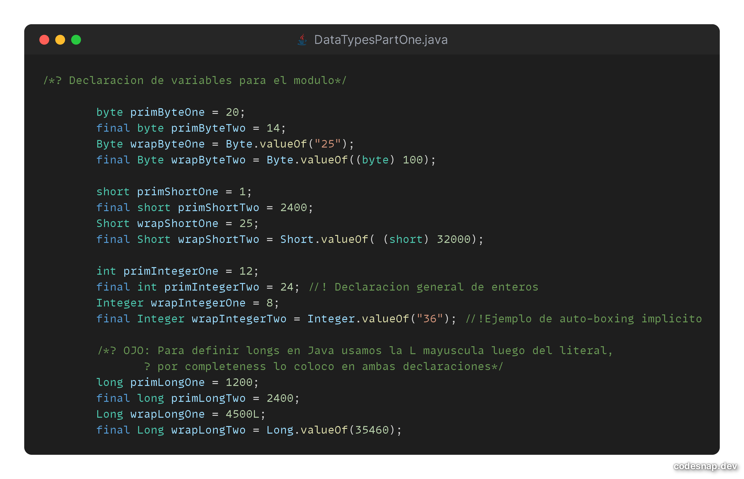
Computer Society
IEEE Computer Society | Universidad San Francisco de Quito | eVolvLabs
2025
Tipos de Dato
Byte, Short, Integer y Long
1

Slide 16
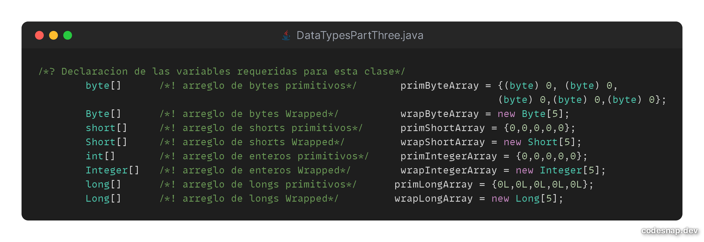
Computer Society
IEEE Computer Society | Universidad San Francisco de Quito | eVolvLabs
2025
Tipos de Dato
Byte, Short, Integer y Long
1

Slide 17
Computer Society
IEEE Computer Society | Universidad San Francisco de Quito | eVolvLabs
2025
Number
Byte
Double
Float
Representa números con un tamaño máximo de 8 bits
Byte representa la clase envolvente
El tipo de dato se representa con byte
Desde -128 hasta 127
Representa números con un tamaño máximo de 64 bits de coma flotante standard IEEE 754
En general la clase envolvente se determina con Double.
El tipo de dato primitivo se determina con double
Representa números con un tamaño máximo de 32 bits de coma flotante estándar IEEE 754
La clase envolvente se representa con Float
El tipo de dato primitivo con float
Notes:
Posible Escritura de Código para esta Sección

Slide 18
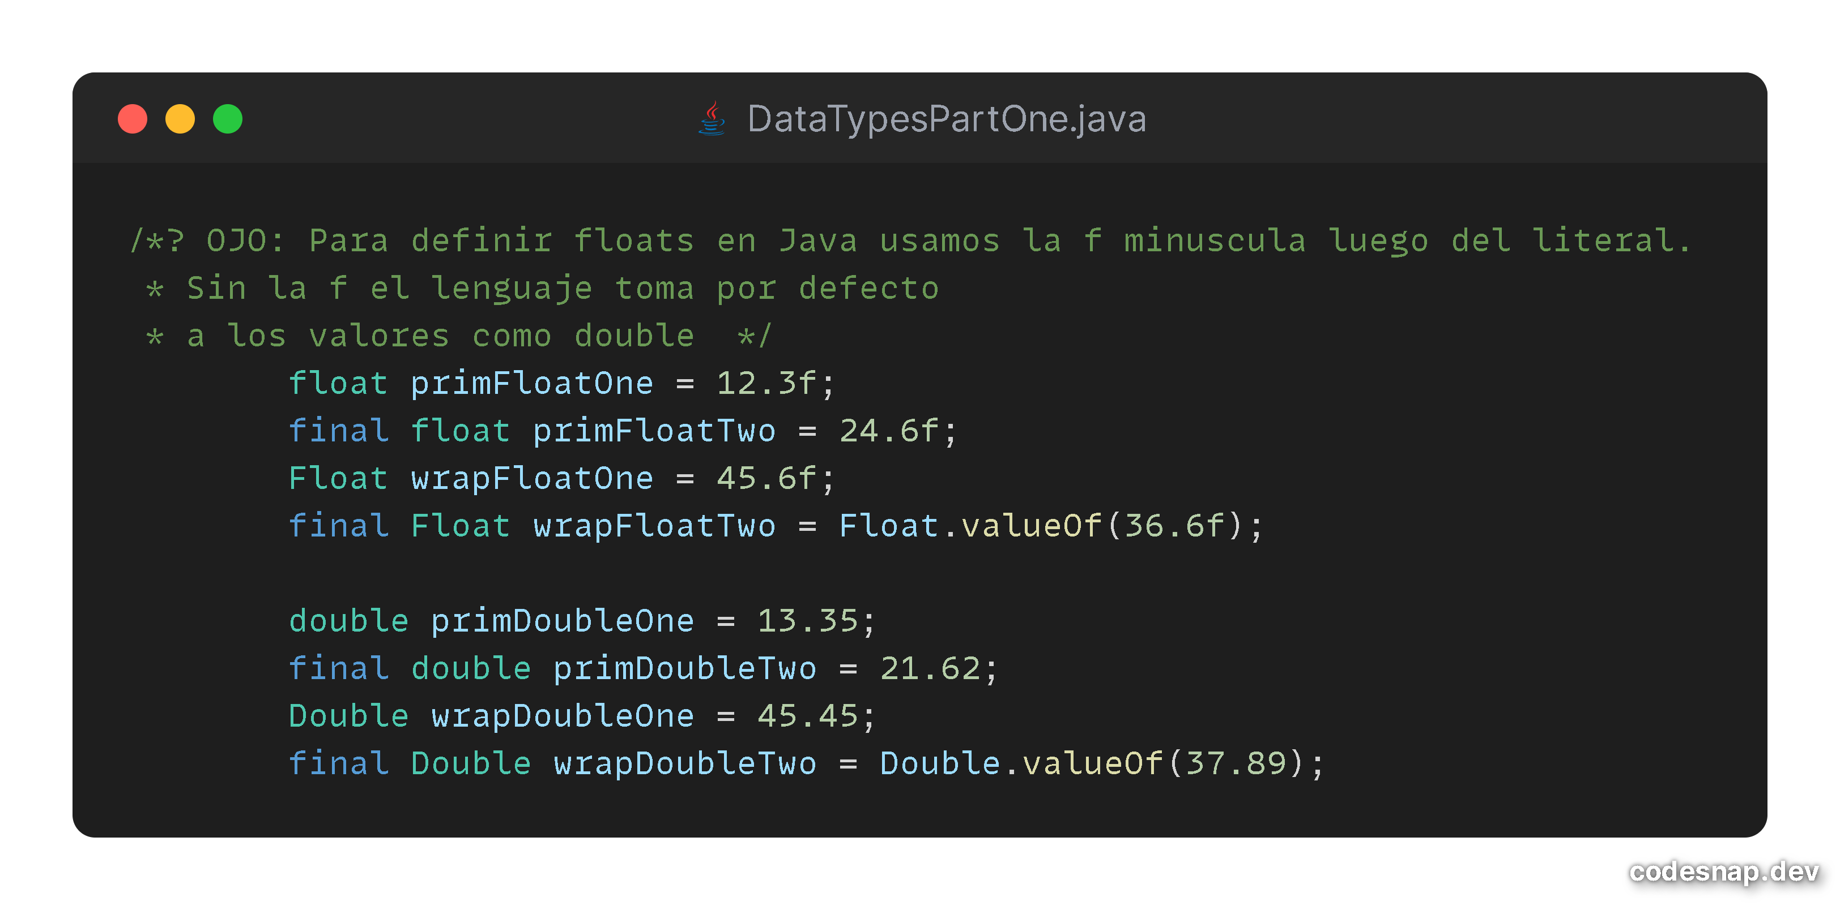
Computer Society
IEEE Computer Society | Universidad San Francisco de Quito | eVolvLabs
2025
Tipos de Dato
Double y Float
1

Slide 19
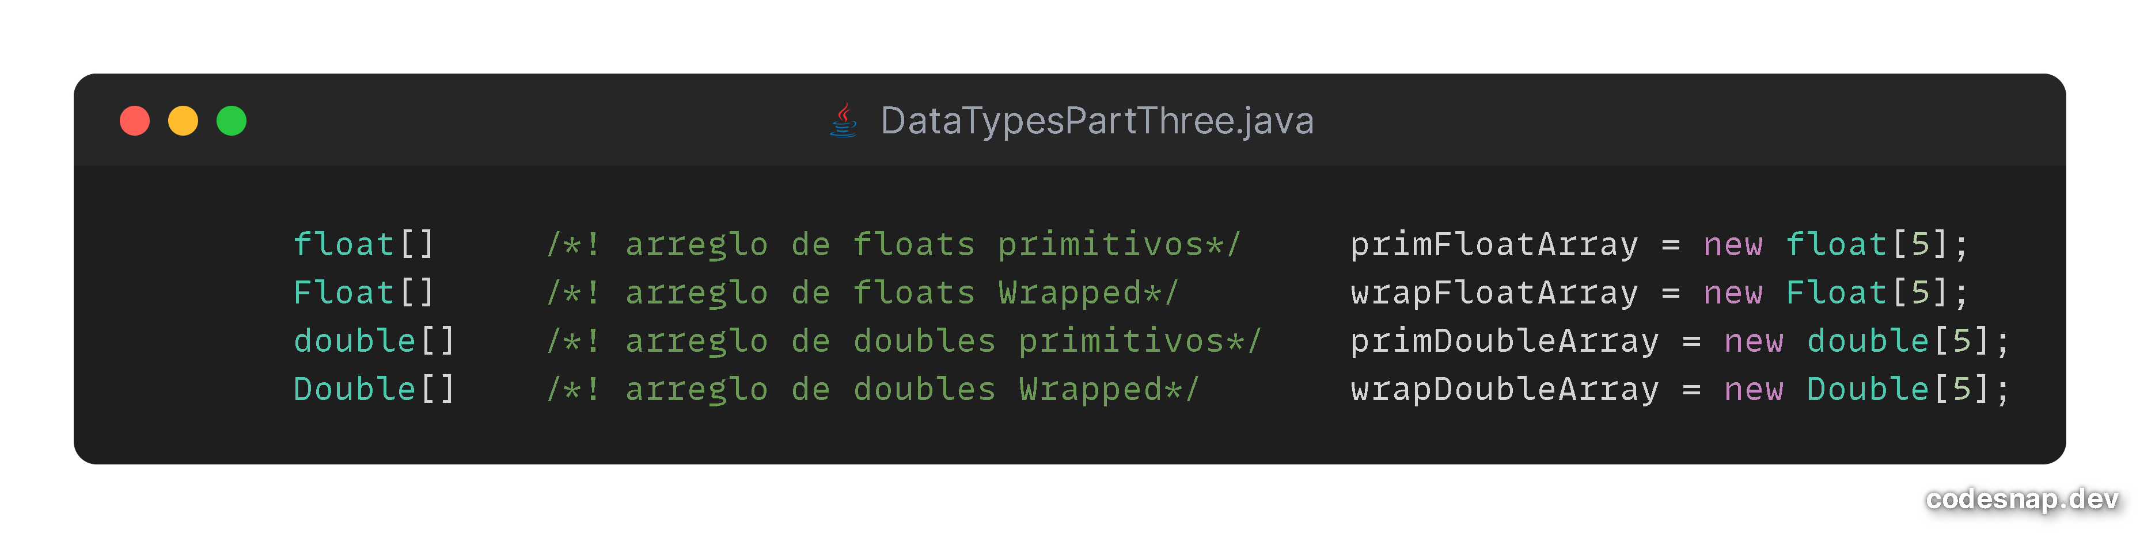
Computer Society
IEEE Computer Society | Universidad San Francisco de Quito | eVolvLabs
2025
Tipos de Dato
Double y Float
1

Slide 20
Computer Society
IEEE Computer Society | Universidad San Francisco de Quito | eVolvLabs
2025
String y Character
Character
String
Permiten representar cadenas de caracteres que internamente son objetos inmutables
En general, si un literal se usa varias veces su misma referencia se almacena en memoria y comparte
Sus variantes mutables son StringBuilder y StringBuffer
Permite representar códigos de carácter UTF-16 desde 0 hasta 65535
Generalmente se escriben entre apostrofes ‘ ‘
Internamente tienen una representación de entero
Útiles para análisis de strings
Notes:
Posible Escritura de Código para esta Sección

Slide 21
Computer Society
IEEE Computer Society | Universidad San Francisco de Quito | eVolvLabs
2025
Operadores
Operadores
Relacionales y Lógicos
Matemáticos y Asignación
Conversión de Tipos
Operadores Unarios
1
Lógica Booleana
Operadores Matemáticos
Conversión Tipo C/C++
Lógica Relacional
Operadores de Asignación

Slide 22





Computer Society
IEEE Computer Society | Universidad San Francisco de Quito | eVolvLabs
2025
Operadores
Matemáticos y Asignación
Operadores Unarios
Operadores Matemáticos
Operadores de Asignación
Adición
+=
Suma Asignada
+
Unary Plus
División
-=
Resta Asignada
-
Unary Minus
Sustracción
*=
Multiplicación Asignada
++
--
Increment and Decrement
Módulo
/=
División Asignada
Multiplicación
%=
Módulo Asignado

Slide 23
Computer Society
IEEE Computer Society | Universidad San Francisco de Quito | eVolvLabs
2025
Operadores
Operadores Relacionales y Lógicos
Operadores Relacionales
Operadores Lógicos
<
Menor que
<=
Menor o igual que
!
Negación
||
OR
1
>
Mayor que
>=
Mayor o igual que
&&
AND
?:
Ternary If
!=
Desigualdad
==
Igualdad*

Slide 24
Computer Society
IEEE Computer Society | Universidad San Francisco de Quito | eVolvLabs
2025
Estructuras de Control
Estructuras de Control
Estructuras de Control Lógico
Estructuras de Control de Flujo
While Loop
Do-While Loop
Base For Loop
For-Each Loop
If-Else Statements
Switch Statements
Ternary Conditional Statement
1

Slide 25
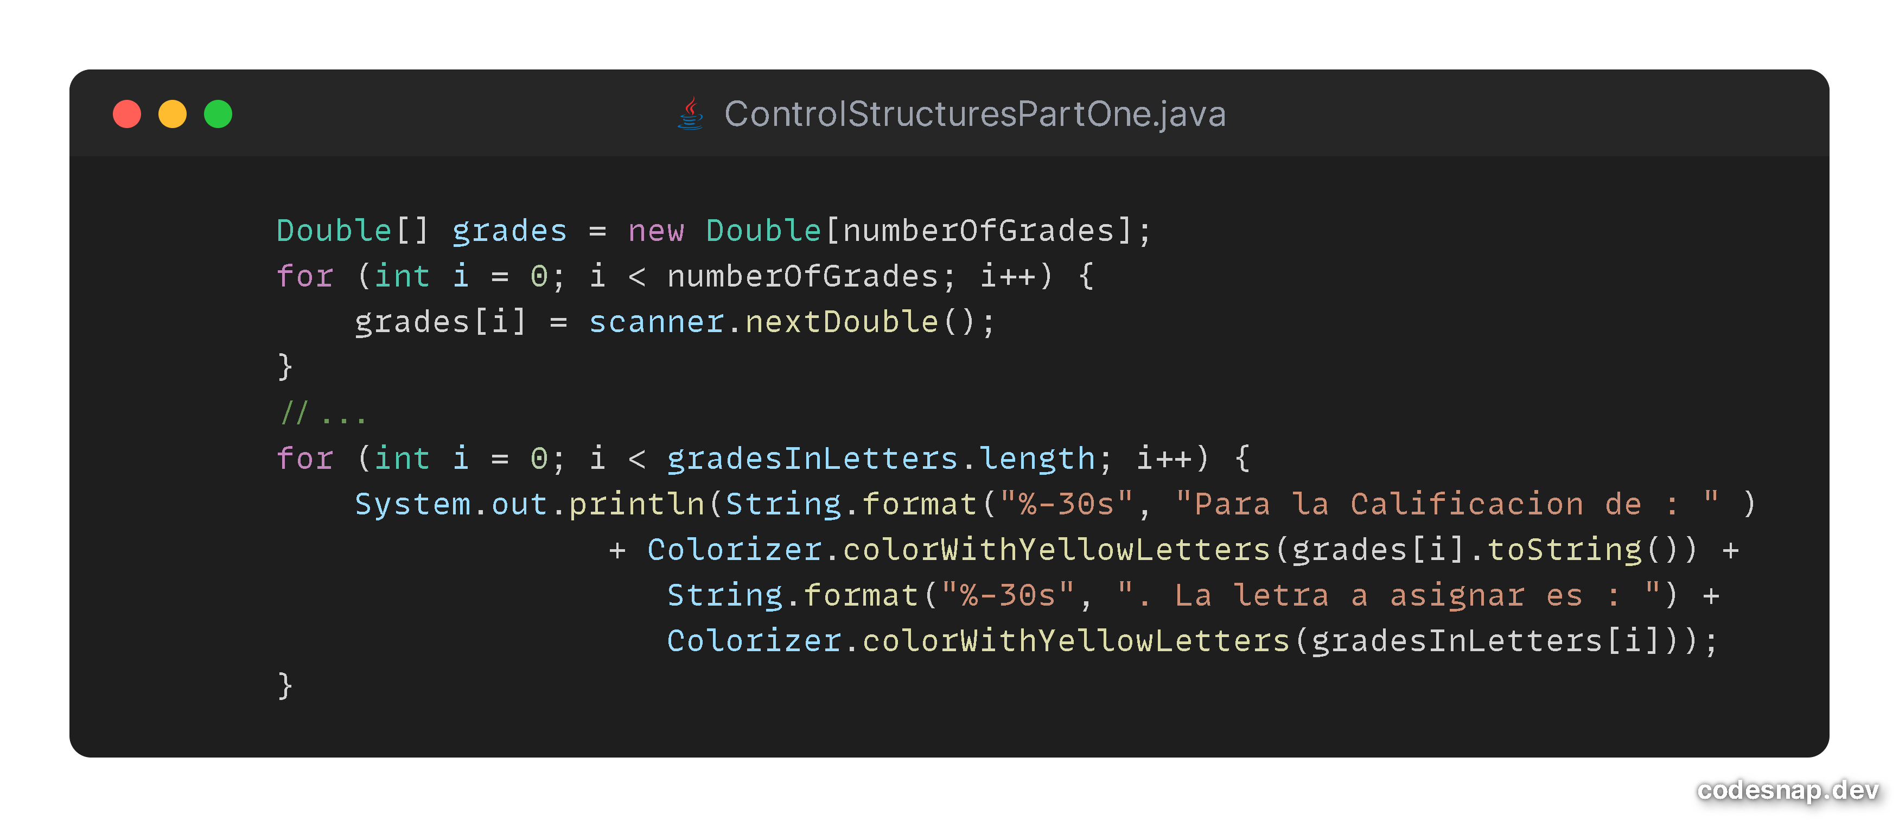
Computer Society
IEEE Computer Society | Universidad San Francisco de Quito | eVolvLabs
2025
Estructuras de Control
Base For Loops
1

Slide 26
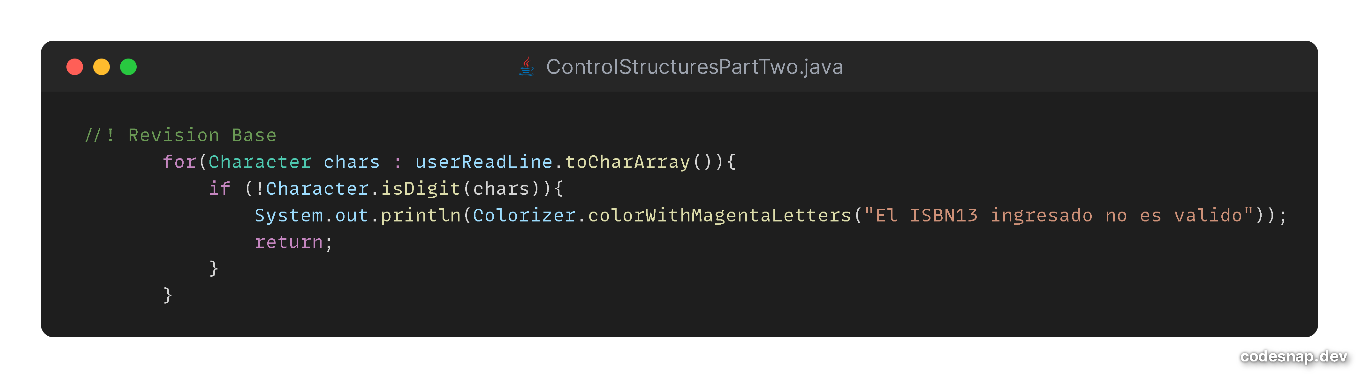
Computer Society
IEEE Computer Society | Universidad San Francisco de Quito | eVolvLabs
2025
Estructuras de Control
For Each Loops
1

Slide 27
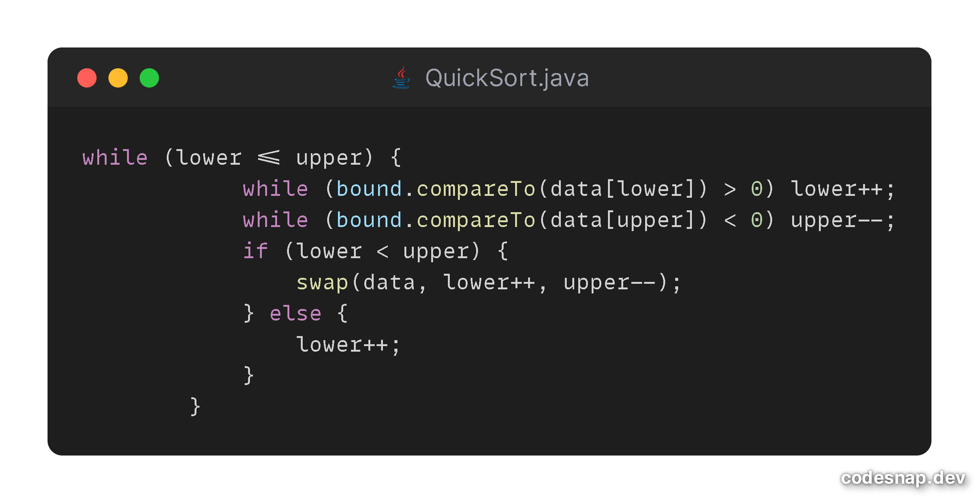
Computer Society
IEEE Computer Society | Universidad San Francisco de Quito | eVolvLabs
2025
Estructuras de Control
While Loops
1

Slide 28
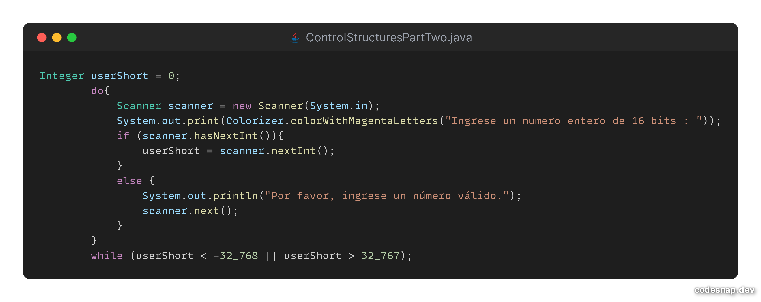
Computer Society
IEEE Computer Society | Universidad San Francisco de Quito | eVolvLabs
2025
Estructuras de Control
Do-While Loops
1

Slide 29
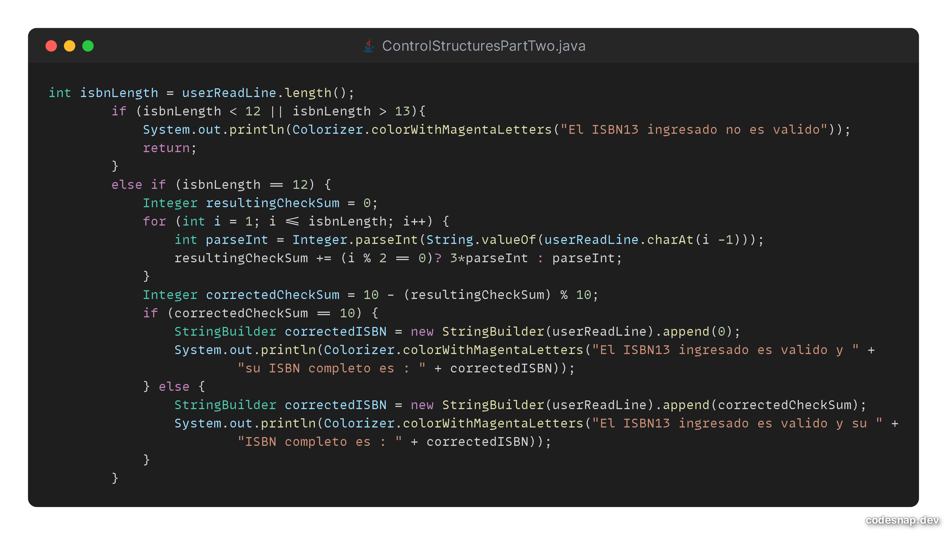
Computer Society
IEEE Computer Society | Universidad San Francisco de Quito | eVolvLabs
2025
Estructuras de Control
If-else-then statements
1

Slide 30
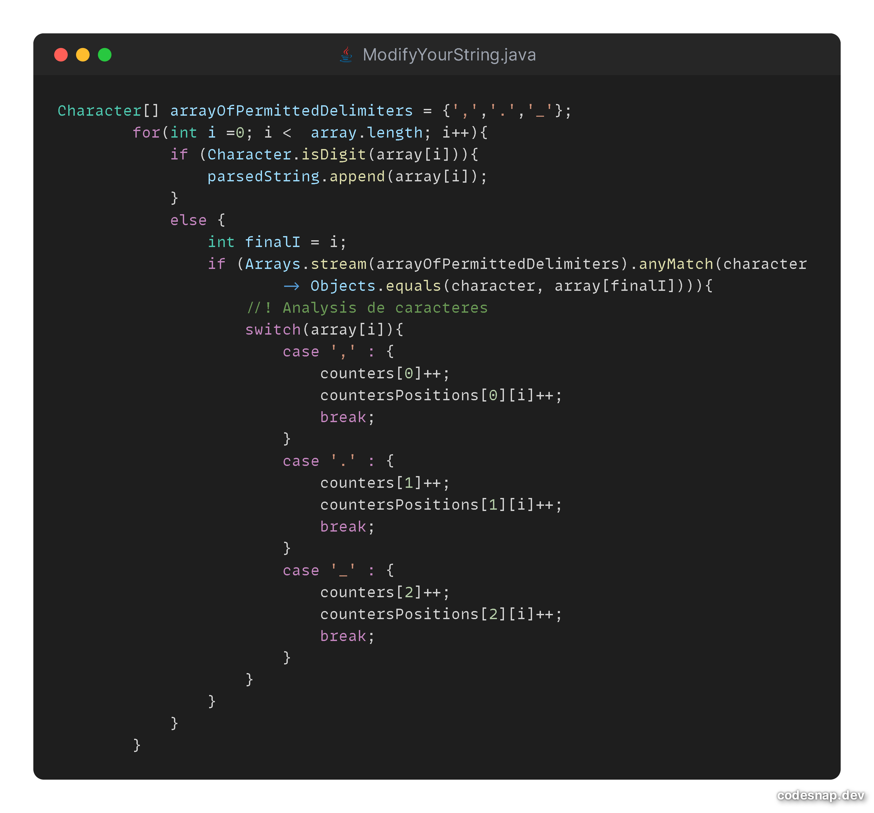
Computer Society
IEEE Computer Society | Universidad San Francisco de Quito | eVolvLabs
2025
Estructuras de Control
Switch Statements
1

Slide 31
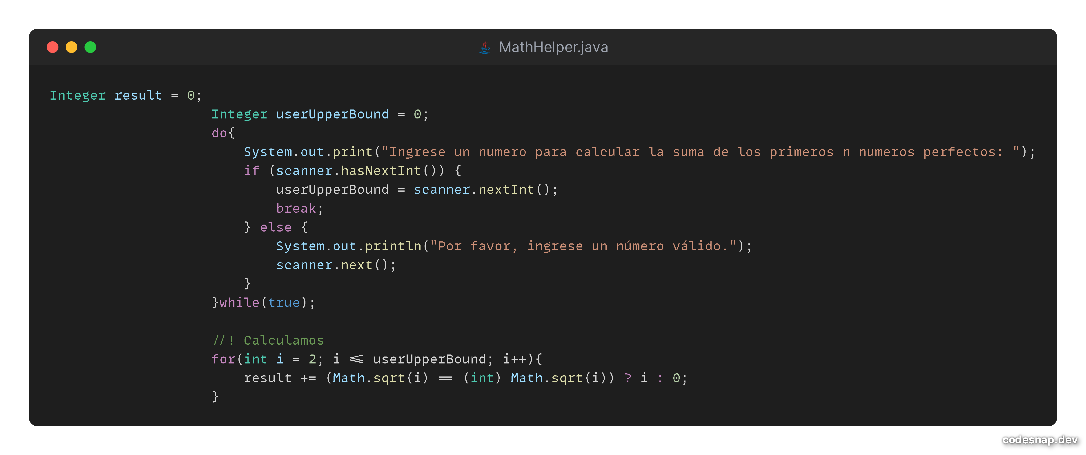
Computer Society
IEEE Computer Society | Universidad San Francisco de Quito | eVolvLabs
2025
Estructuras de Control
Ternary-if Statement
1

Slide 32
Computer Society
IEEE Computer Society | Universidad San Francisco de Quito | eVolvLabs
2025
Excepciones
Checked Exceptions
Subclases de java.lang.Exception
Revisadas por el compilador y el Linter de IntelliJ
Unchecked Exceptions
Tipicamente asociados con errores de lógica del programa
No deben ser declaradas, pero se pueden prever con bloques try/catch
Deben ser Declaradas y/o resueltas en un bloque catch
Ej: IOException, ArrayStoreException
No los revisa el compilador, IntelliJ usualmente da advertencias
Subclases de java.lang.RuntimeException
1

Slide 33
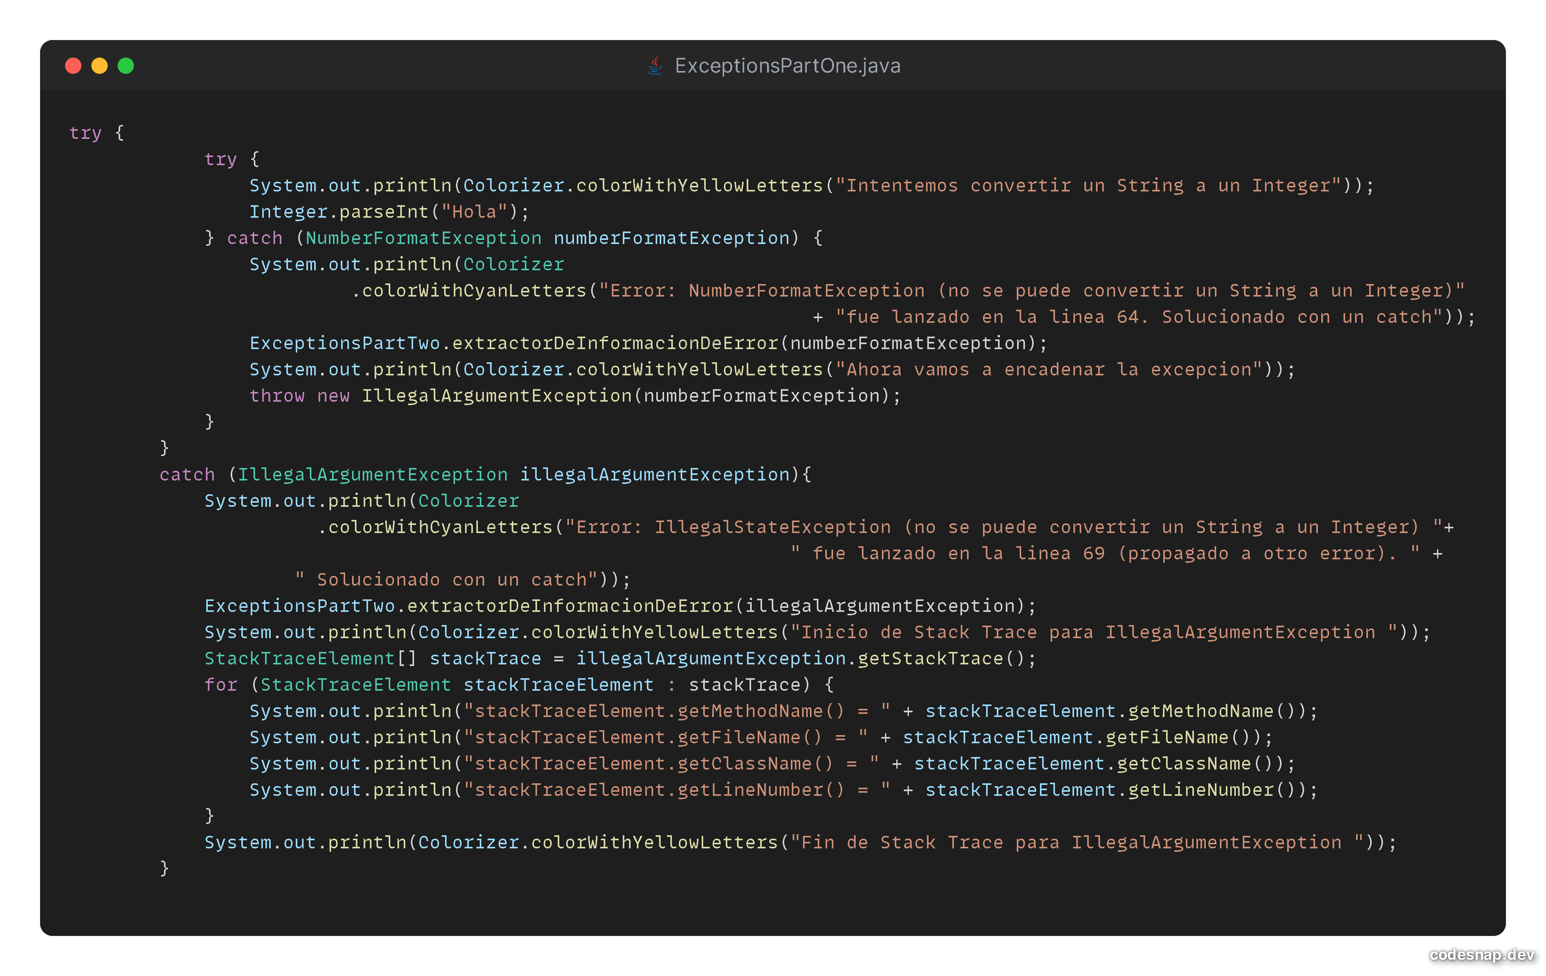
Computer Society
IEEE Computer Society | Universidad San Francisco de Quito | eVolvLabs
2025
Excepciones
Try-Catch Block
1

Slide 34
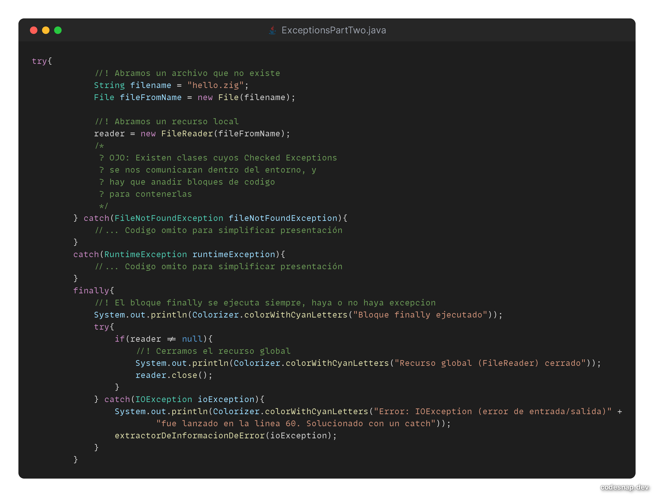
Computer Society
IEEE Computer Society | Universidad San Francisco de Quito | eVolvLabs
2025
Excepciones
Try-Catch-Finally Block
1

Slide 35
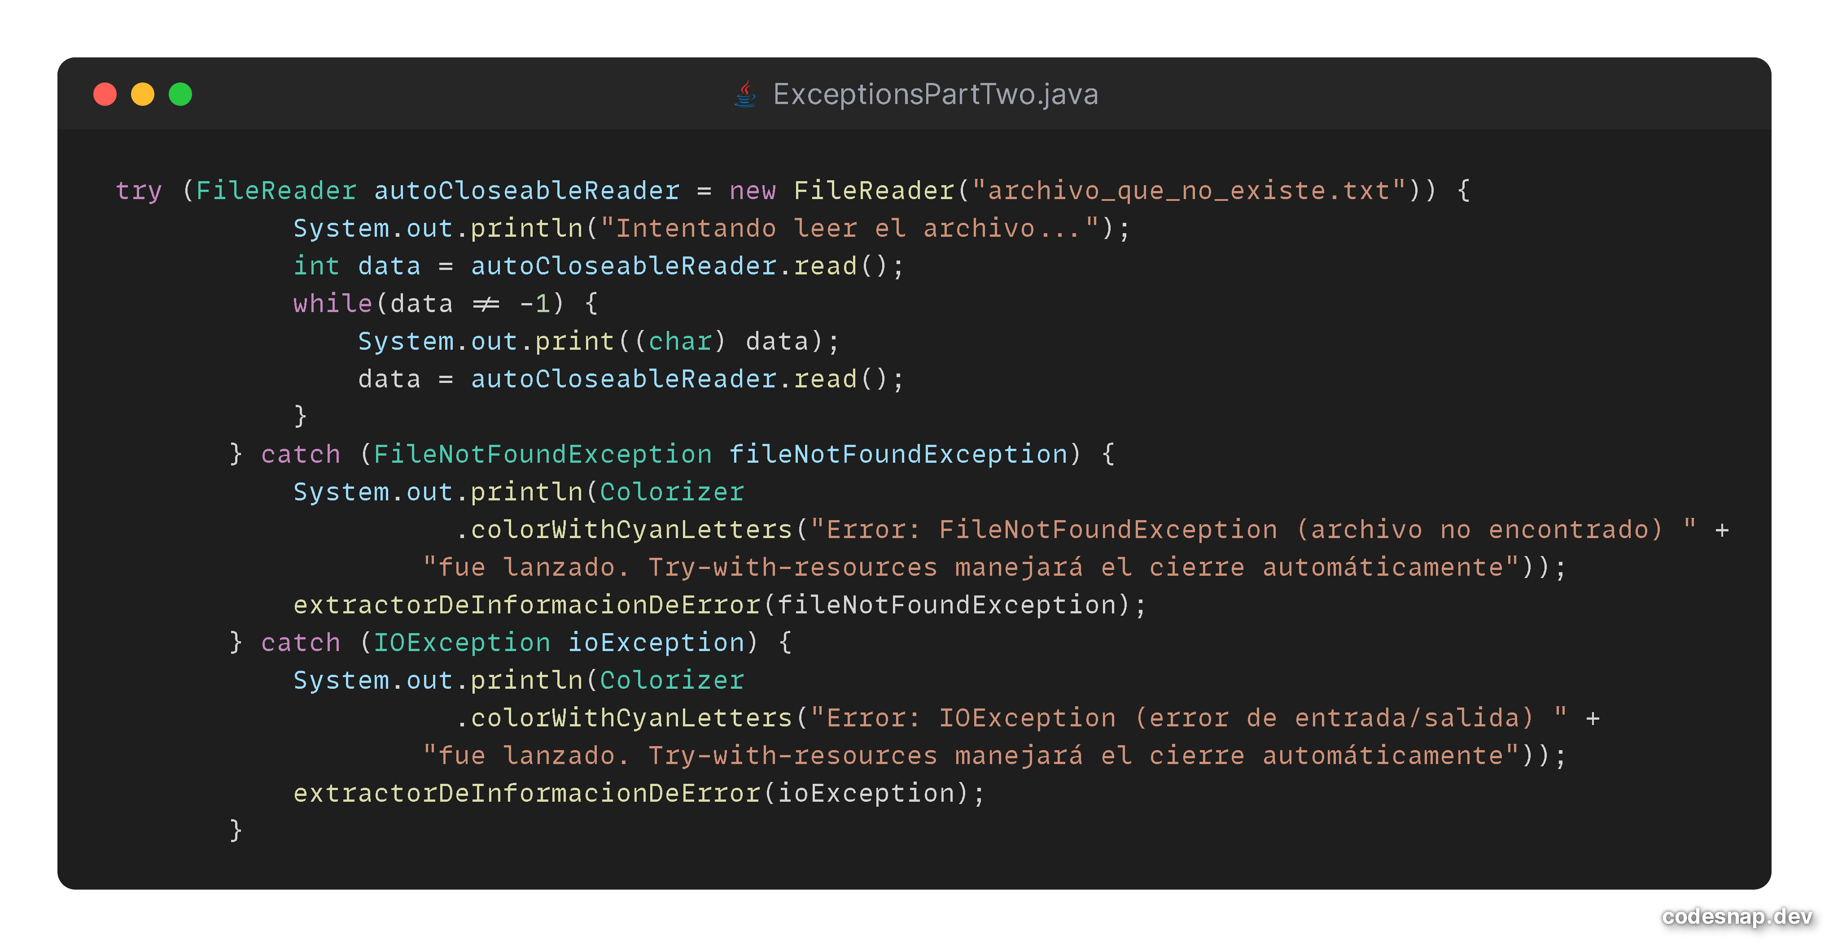
Computer Society
IEEE Computer Society | Universidad San Francisco de Quito | eVolvLabs
2025
Excepciones
Try-wih-Resources Block
1

Slide 36
Computer Society
IEEE Computer Society | Universidad San Francisco de Quito | eVolvLabs
2025
Manejo de Consola
Manejo de Archivos
Varias clases definidas en Java.io para lectura en binario y por caracteres
Facilidad para serialización a binario
Librerías externas para manejo de formatos de Office, CSV, JSON, XML.
Se maneja con la clase System
Presenta metodos de lectura y escritura a consola
Manejo mucho más Seguro y complejo que C++
Manejo de GUI
Permite crear aplicaciones con GUI rápidamente y conectadas directamente al OS para mejor experiencia del usuario
I/O En Java

Slide 37
Computer Society
IEEE Computer Society | Universidad San Francisco de Quito | eVolvLabs
2025
Manejo de Consola
System.out
System.err
System.in
Permite imprimir de diversas formas información a la consola.
Con librerías externas y códigos UTF-16 puede imprimirse con colores
Para acceder a esto usamos directamente la instancia de PrintStream dentro de System
Permite imprimir a la consola en una formato similar al usado por las excepciones en Java.
Siempre imprime al tope de la consola, por lo que desfasa cualquier otra impresión.
Es mas recomendable utilizar System.out con colores o mensajes claros
Permite comunicarse con sistemas como el Scanner, para recopilar información de la consola y usarla dentro de nuestra aplicación
Es un parámetro interna de la clase System, específicamente de InputStream
Se accede Directamente Programaticamente
Se utiliza mucho en la clase Scanner
Notes:
Posible Escritura de Código para esta Sección

Slide 38
Computer Society
IEEE Computer Society | Universidad San Francisco de Quito | eVolvLabs
2025
Manejo de Archivos
Binary I/O y Text I/O
Comparativa | Binary I/O | Text I/O
Formato | Archivos en formato binario que no son fácilmente legibles por humanos. | Archivos en formato texto que son legibles y editables por humanos.
Uso Principal | Serialización o almacenamiento de datos sin formato específico. | Manejo de datos estructurados y legibles como JSON, XML, CSV, etc.
Encoding | No requiere encoding específico, trabaja directamente con bits. | Requiere encoding como UTF-8 o ASCII para su correcta interpretación.
Velocidad | Es generalmente más rápido debido a la ausencia de conversiones adicionales. | Puede ser más lento debido a las conversiones necesarias entre texto y binario.
Reusabilidad | Difícil de reutilizar o editar manualmente sin herramientas específicas. | Fácilmente reutilizable y editable por humanos o editores de texto.
Notes:
Posible Escritura de Código para esta Sección

Slide 39
Computer Society
IEEE Computer Society | Universidad San Francisco de Quito | eVolvLabs
2025
Manejo de Archivos
Java.io.File y Java.nio.File.Files
Comparativa | Java.io.File | Java.nio.file.Files
Representación de rutas | Utiliza cadenas de texto (String) para representar rutas. | Utiliza la clase Path, que es más flexible y representativa para manejar rutas.
Manejo de errores | Devuelve valores booleanos (true o false) que indican éxito o fallo. | Lanza excepciones (IOException, etc.) para mayor claridad al manejar errores.
Recorrido de directorios | Requiere implementar recursión manual para recorrer directorios. | Ofrece APIs como Files.walk() y Files.walkFileTree() para recorrer directorios fácilmente.
Soporte para enlaces simbólicos | No tiene soporte para enlaces simbólicos. | Maneja enlaces simbólicos con métodos como Files.isSymbolicLink().
Operaciones de I/O (renombrar, eliminar, copiar) | Operaciones básicas como renombrar y eliminar archivos, pero copiar requiere implementación manual. | Métodos incorporados como Files.copy(), Files.move() y Files.delete() simplifican estas acciones.
Acceso a metadatos de archivos | Acceso limitado a atributos como tamaño (length()) y última modificación (lastModified()). | Acceso avanzado a metadatos mediante Files.getAttribute(), soporta diversos atributos personalizados.
Notes:
Posible Escritura de Código para esta Sección

Slide 40
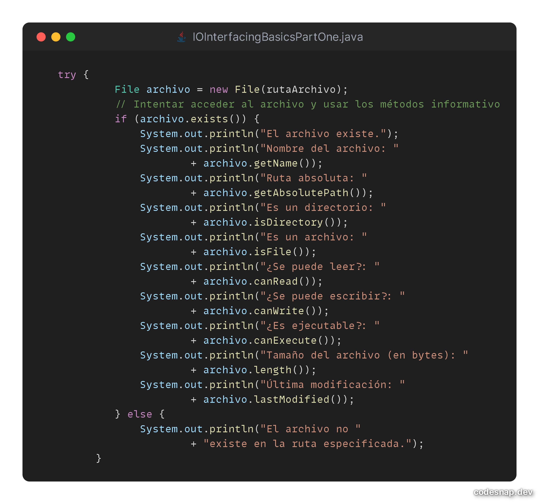
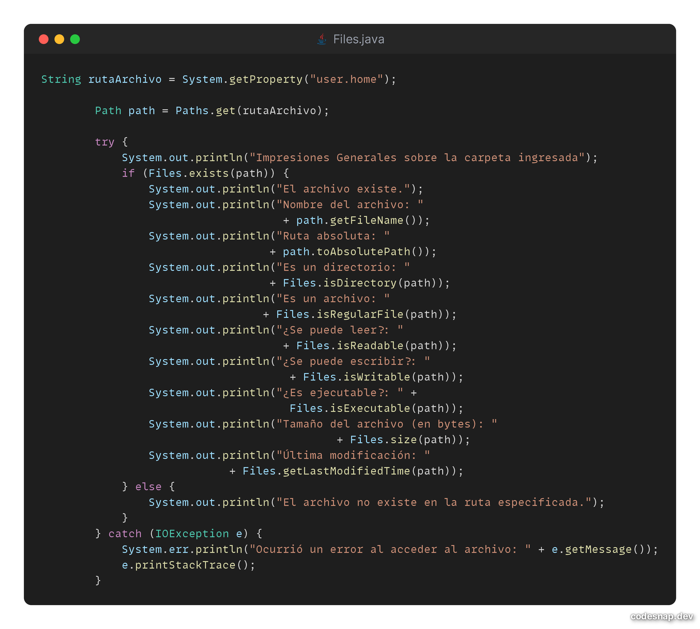
Computer Society
IEEE Computer Society | Universidad San Francisco de Quito | eVolvLabs
2025
I/O En Java
1

Slide 41
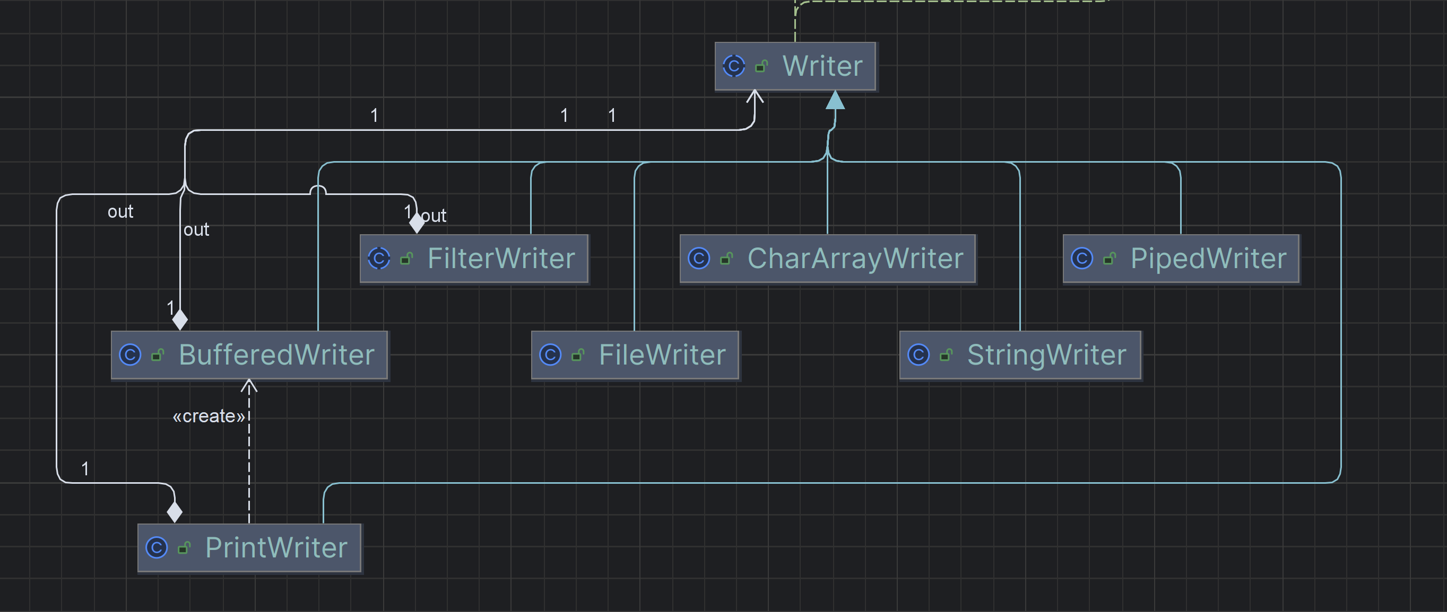
Computer Society
IEEE Computer Society | Universidad San Francisco de Quito | eVolvLabs
2025
Manejo de Archivos
Text I/O | Archivos Con Formato | Jerarquía Writer
Son archivos con un formato especifico, y en algunos casos con un encoding del sistema
Se utiliza generalmente para leer archivos que hayan salido de editores de texto o tengan un formato especifico.
Se puede usar el scanner para realizar estas operaciones
Notes:
Posible Escritura de Código para esta Sección

Slide 42
Computer Society
IEEE Computer Society | Universidad San Francisco de Quito | eVolvLabs
2025
Jerarquía Writer
FileWriter
PrintWriter
BufferedWriter
StringWriter
Usada para escribir directamente a un archivo con formato de texto, codificando y enviando mensajes como si fuera la consola.
Útil para trabajar con archivos y programas que requieran formatos específicos en su escritura
Utilizada para enviar hacia un archivo con formato de texto una cadena completa que contenga todos los cambios necesarios para el archivo.
Utiliza un StringBuffer internamente para trabajar modificaciones y añadiduras
Usada para escribir directamente a un archivo codificado en bits, enviando caracteres con una codificación especifica.
Se maneja generalmente a través de un BufferedWriter
Usada para escribir hacia archivos con formato de texto optimizando recursos al usar un Buffer interno en lugar de tener una comunicación directa como es el caso de PrintWriter o FIleWriter
Notes:
Posible Escritura de Código para esta Sección

Slide 43
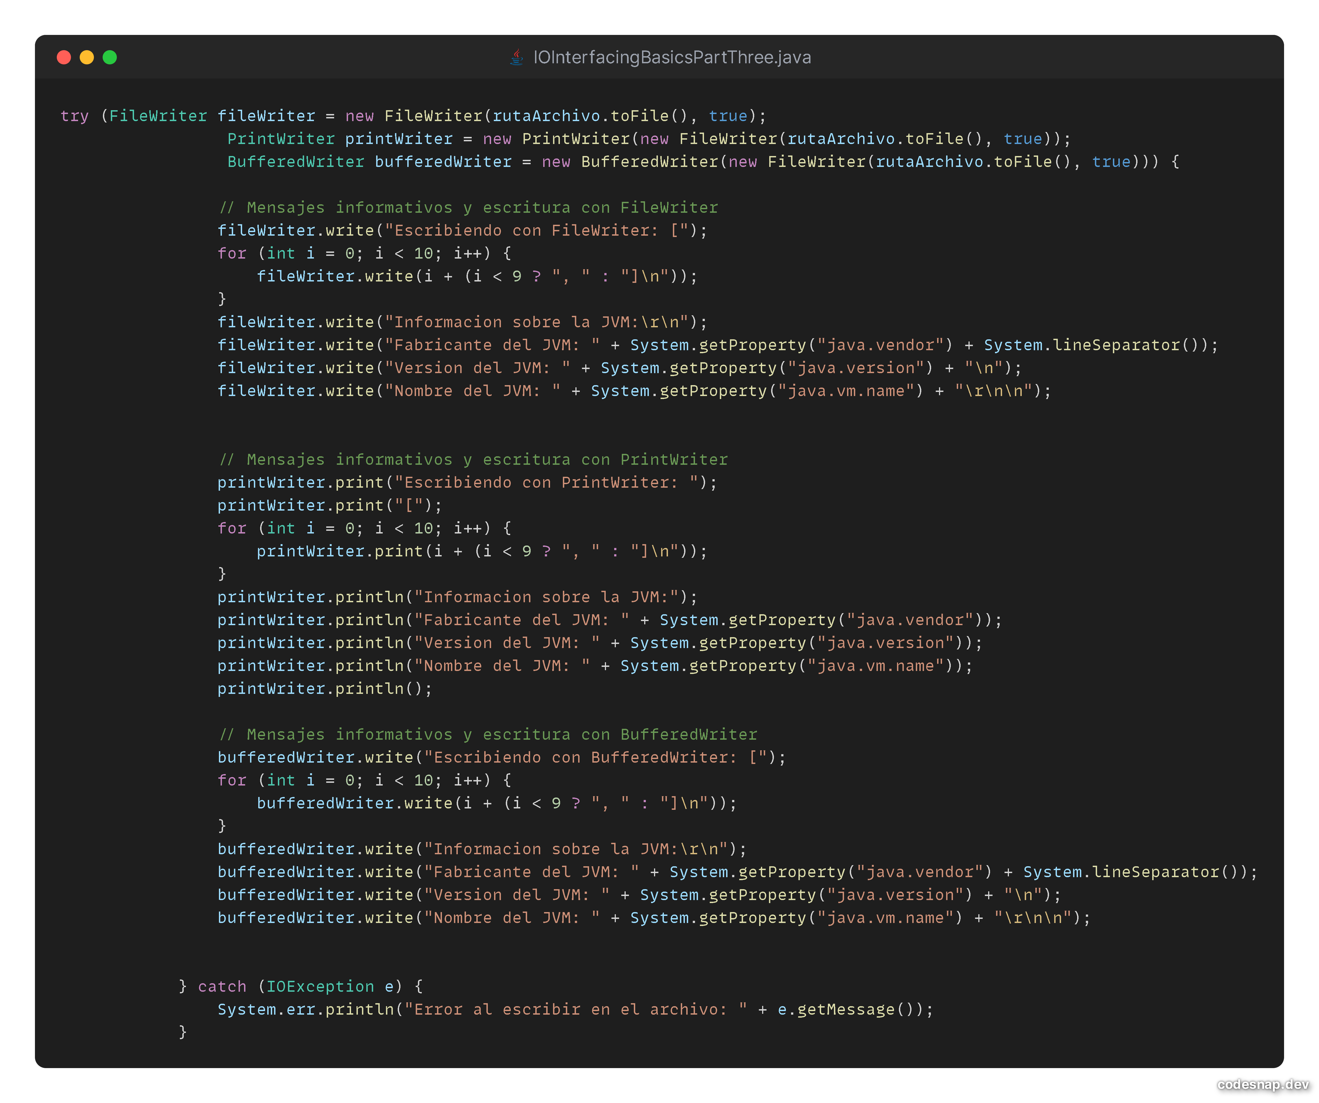
Computer Society
IEEE Computer Society | Universidad San Francisco de Quito | eVolvLabs
2025
1
Jerarquía Writer

Slide 44
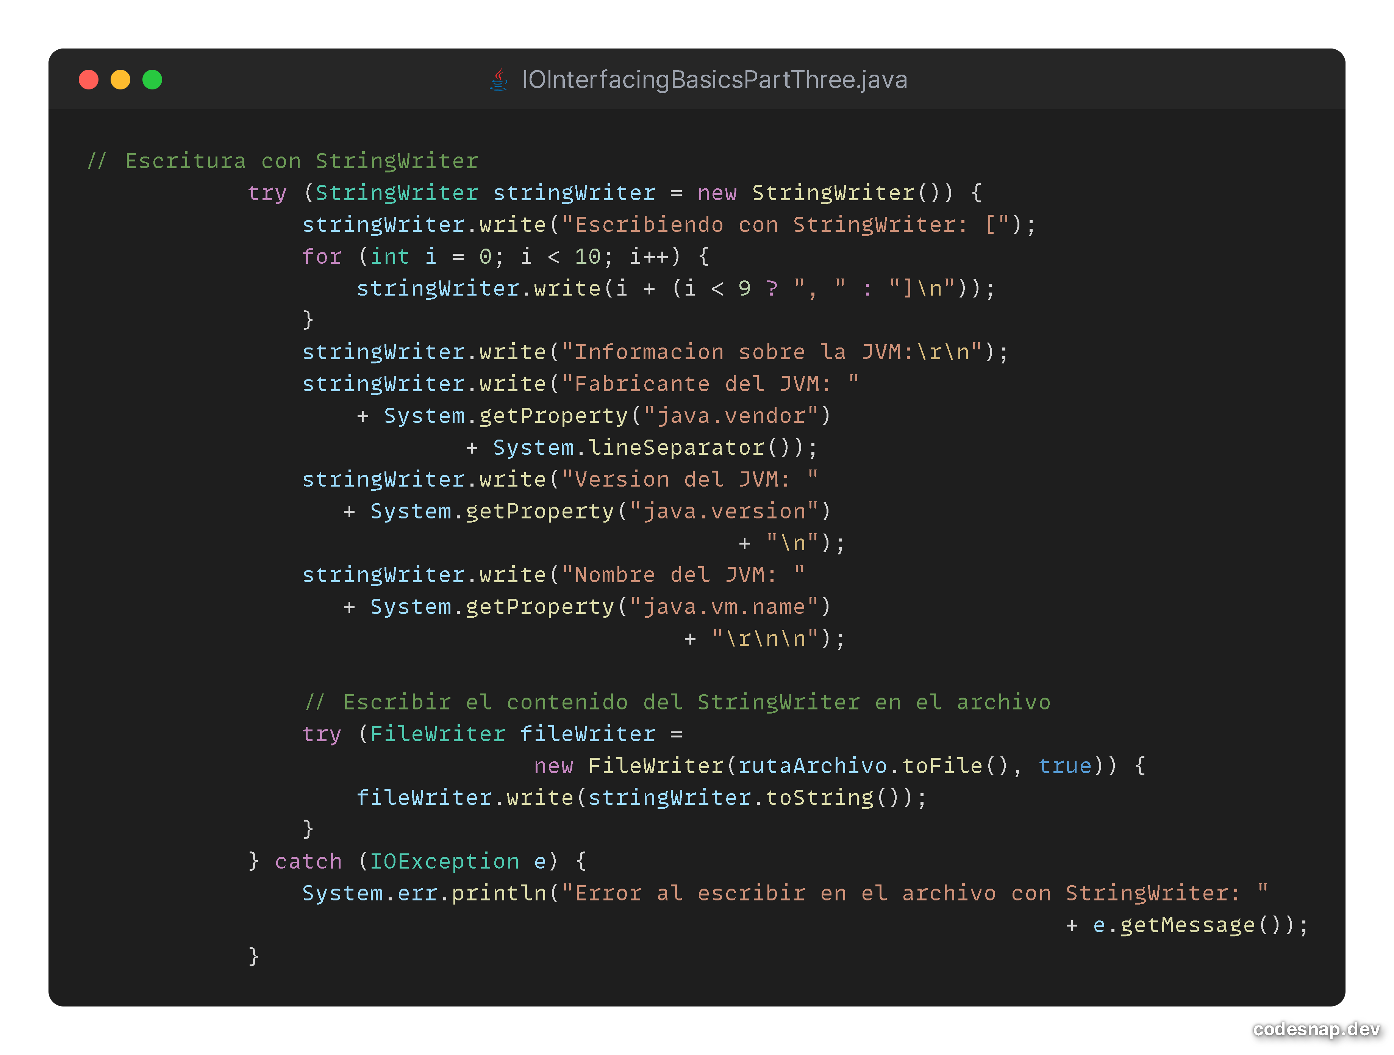
Computer Society
IEEE Computer Society | Universidad San Francisco de Quito | eVolvLabs
2025
1
Jerarquía Writer

Slide 45
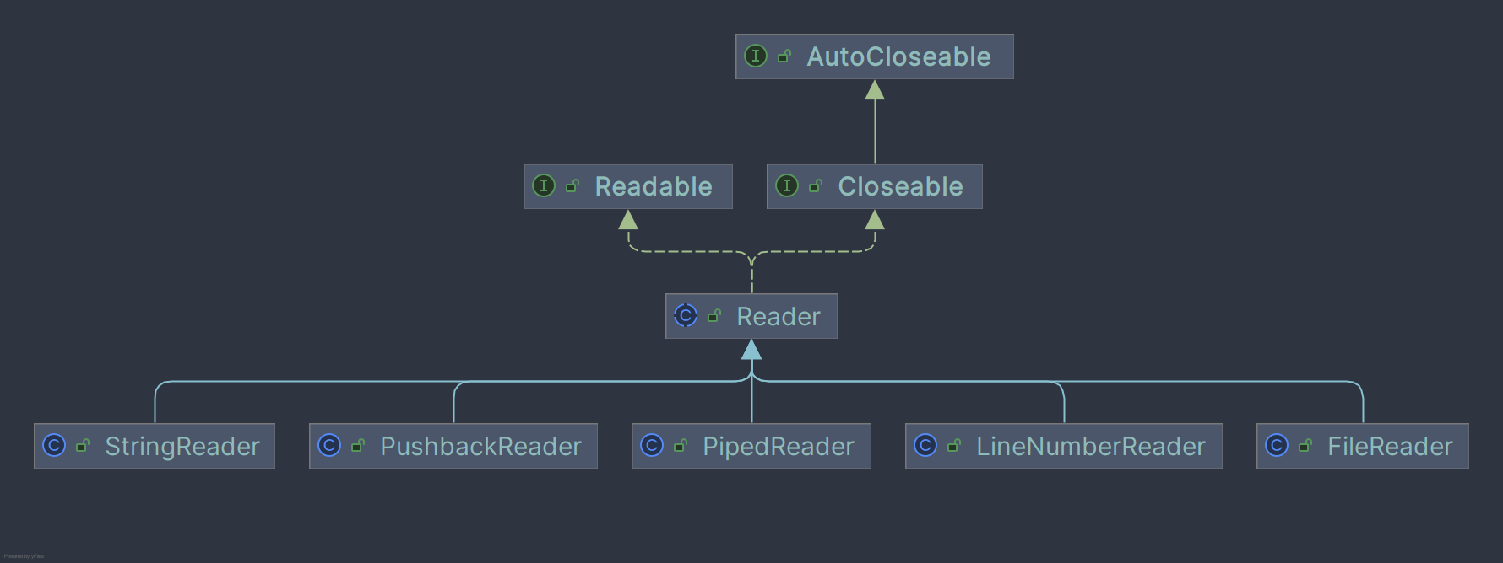
Computer Society
IEEE Computer Society | Universidad San Francisco de Quito | eVolvLabs
2025
Manejo de Archivos
Text I/O | Archivos Con Formato | Jerarquía Reader
Es una estructura de clases diseñada para manejar archivos con formato de texto.
Se utilizan para leer archivos de texto. Su forma de trabajo es mucho más fácil y se acerca a la forma en la que uno escribe a consola.
Notes:
Posible Escritura de Código para esta Sección

Slide 46
Computer Society
IEEE Computer Society | Universidad San Francisco de Quito | eVolvLabs
2025
Jerarquía Reader
StringReader
LineNumberReader
FileReader
Utilizado para leer todo el texto en una sola cadena formada en base a un StringBuffer o una String normal.
Se usa en cojuncion siempre con un BufferedReader
Esta string se puede obtener de clases como Files
Utilizada para leer un archivo línea por línea de manera que la clase conozca que línea se esta leyendo.
Facilita el movimiento de arriba y abajo dentro del mismo archivo.
Usado de manera solitaria ya que tiene capacidades avanzadas
Usado como clase base para el manejo de archivos de tipo de texto, esta permite leer fácilmente archivos pero sus métodos de lectura son rudimentarios.
Usualmente se trabaja en conjunción con un BufferedReader
Notes:
Posible Escritura de Código para esta Sección

Slide 47
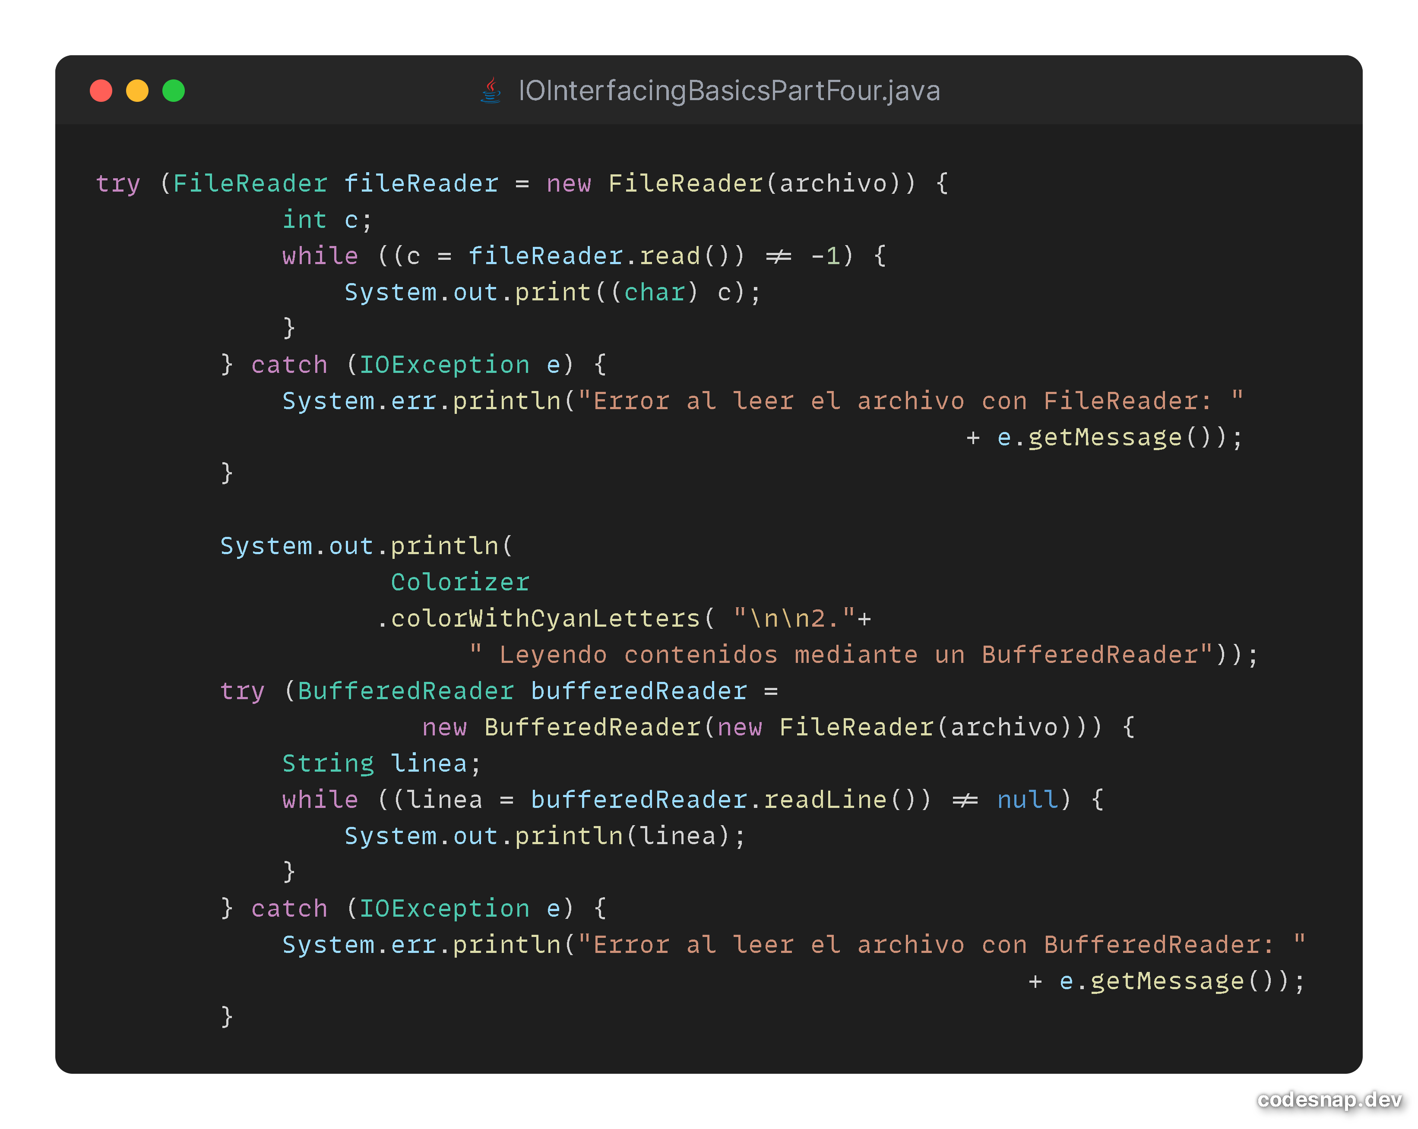
Computer Society
IEEE Computer Society | Universidad San Francisco de Quito | eVolvLabs
2025
1
Jerarquía Reader

Slide 48
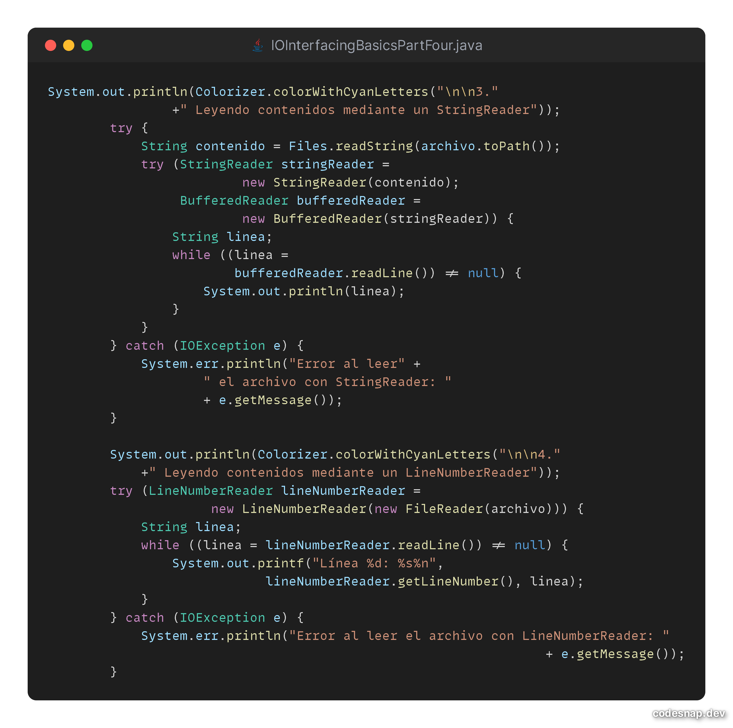
Computer Society
IEEE Computer Society | Universidad San Francisco de Quito | eVolvLabs
2025
1
Jerarquía Reader

Slide 49
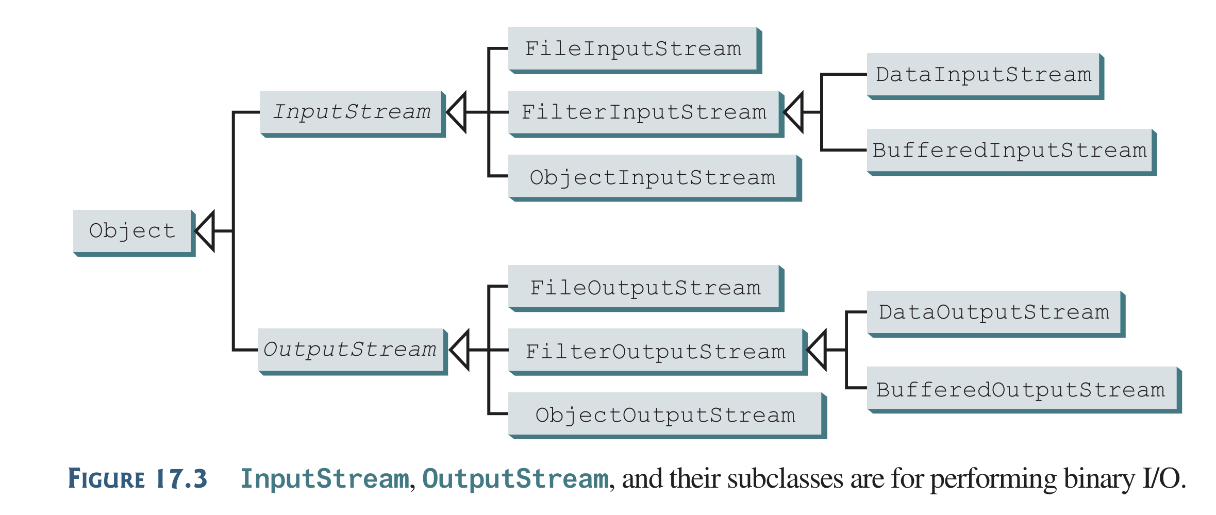
Computer Society
IEEE Computer Society | Universidad San Francisco de Quito | eVolvLabs
2025
Manejo de Archivos
Binary I/O | Archivos en Binario
Son archivos más portables.
La codificación binaria es independiente de la codificación de la maquina
No require encoding ni decoding para escritura
Los valores binarios se escriben as-is en un archivo binario
Usualmente se usa un .dat
Notes:
Posible Escritura de Código para esta Sección

Slide 50
Computer Society
IEEE Computer Society | Universidad San Francisco de Quito | eVolvLabs
2025
Jerarquía OutputStream
FileOutputStream
BufferedOutputStream
DataOutputStream
ObjectOutputStream
Clase avanzada que se utiliza para serializar objetos completo y escribirlos en archivos binarios.
Se puede usar en conjunción con un FileOutputStream y BufferedOutputStream
Requiere que las clases implementen Serializable
Usado como la clase base del manejo de archivos en binario, leyendo byte por byte.
Se recomienda usar con un BufferedOutputStream para mejorar el rendimiento de lectura
Clase envolvente usada en conjunto con FileOuputStream para mejorar la eficiencia de lectura
Útil para evitar accesos directos al sistema de archivos constantes.
Clase que permite escribir datos primitivos en un formato binario de manera estructurada
Usada por encima de un BufferedOutputStream para facilitar la escritura a una archivo.
Notes:
Posible Escritura de Código para esta Sección

Slide 51
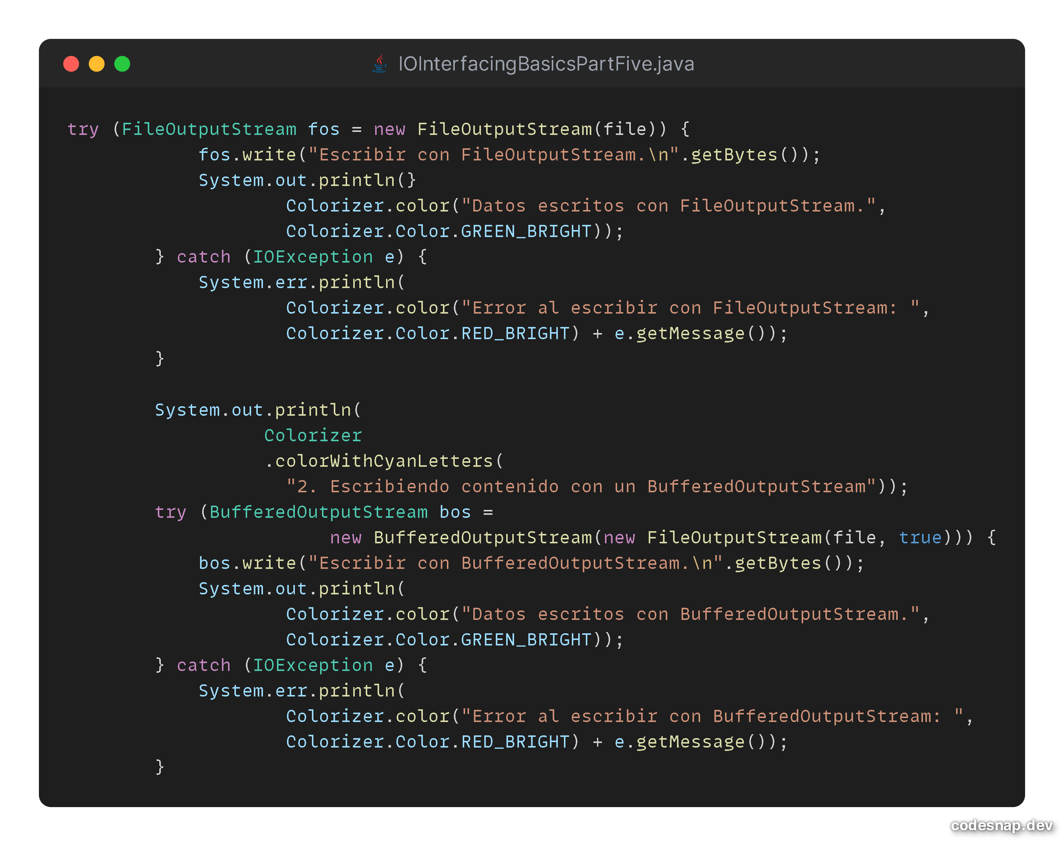
Computer Society
IEEE Computer Society | Universidad San Francisco de Quito | eVolvLabs
2025
1
Jerarquía
OutputStream

Slide 52
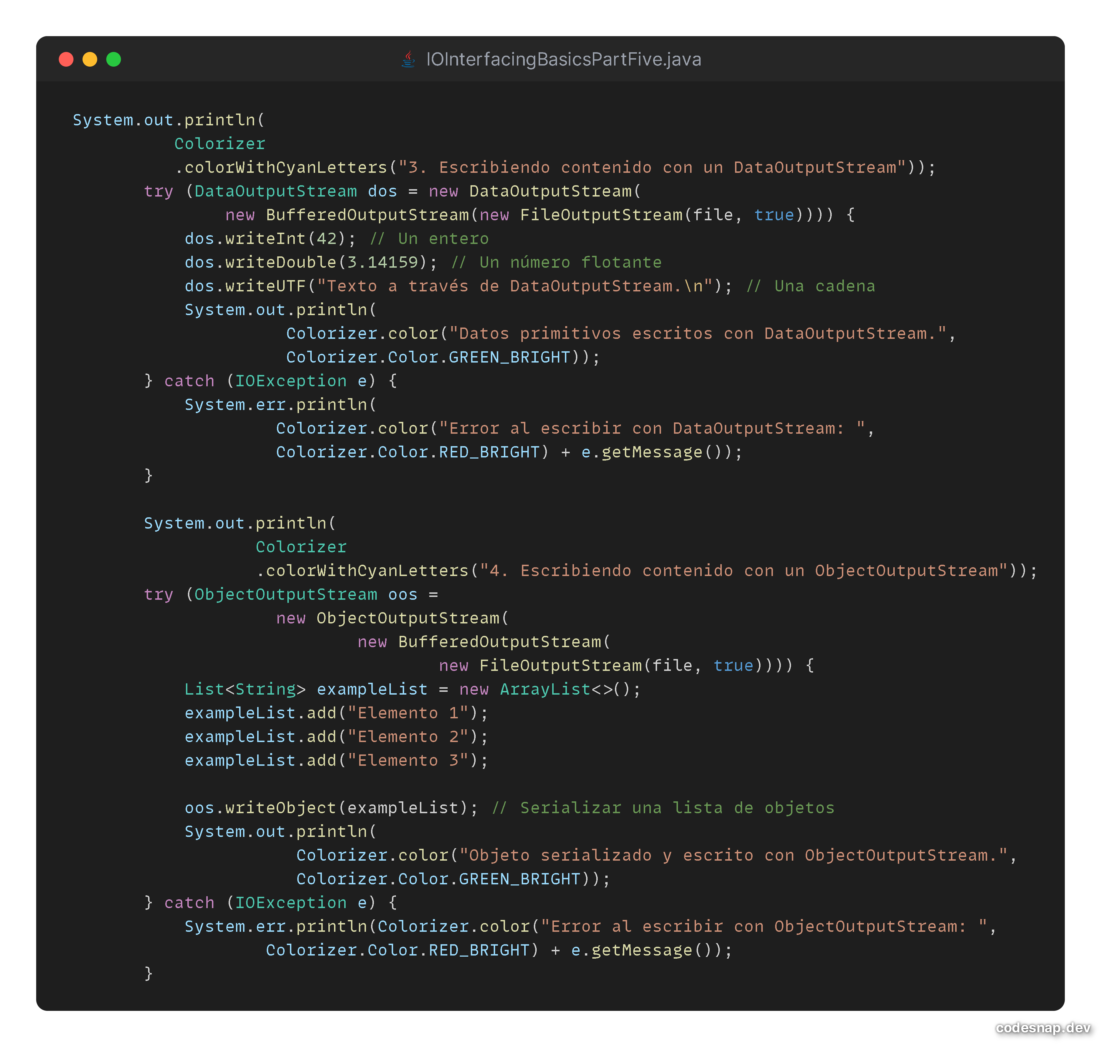
Computer Society
IEEE Computer Society | Universidad San Francisco de Quito | eVolvLabs
2025
1
Jerarquía
OutputStream

Slide 53
Computer Society
IEEE Computer Society | Universidad San Francisco de Quito | eVolvLabs
2025
Jerarquía InputStream
FileInputStream
BufferedInputStream
DataInputStream
ObjectInputStream
Usada como clase base para leer archivos binarios directamente, byte por byte.
No se lee con conversiones a lenguaje de Java legible por tanto es útil para archivos sin formato especifico, como audio, video, imágenes, etc.
Clase que mejora la eficiencia de las estructuras al usar un buffer temporal para la lectura
Funciona igual que su contraparte de escritura.
Se recomienda envolver a un FileInputStream con esta clase
Clase que permite de serializar objetos previamente escritos en un archivo binario.
Cumple con las mismas generalidades que su contraparte de salida
Requiere que las clases a las que va a escribir tengan implementada la interface Serializable
Clase usada para leer datos primitivos desde un flujo de entrada binario de forma estructurada.
Es usada especialmente para leer archivos generados por un DataOutputStream, causa errores con otros tipos de datos binarios
Notes:
Posible Escritura de Código para esta Sección

Slide 54
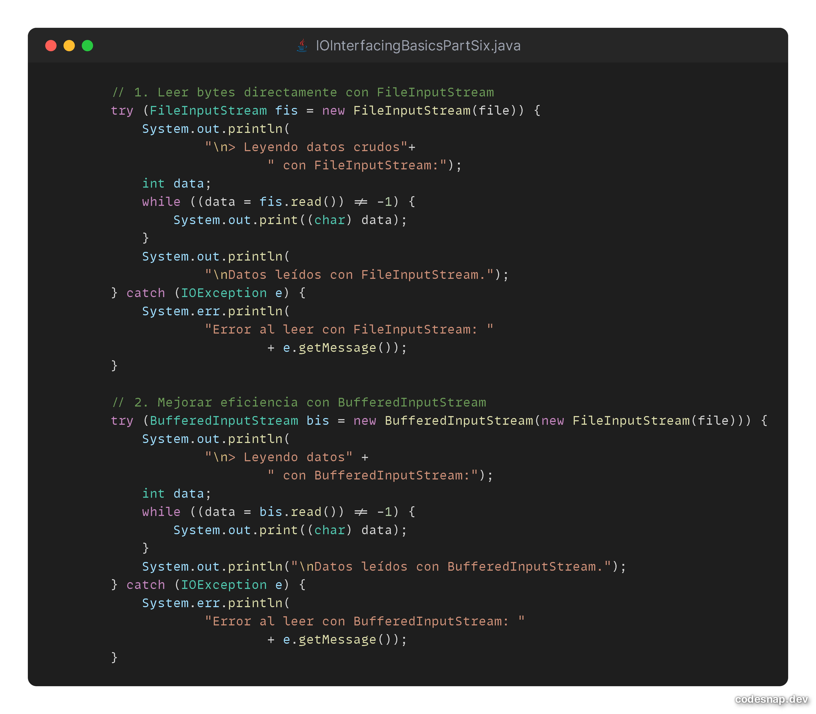
Computer Society
IEEE Computer Society | Universidad San Francisco de Quito | eVolvLabs
2025
1
Jerarquía
InputStream

Slide 55
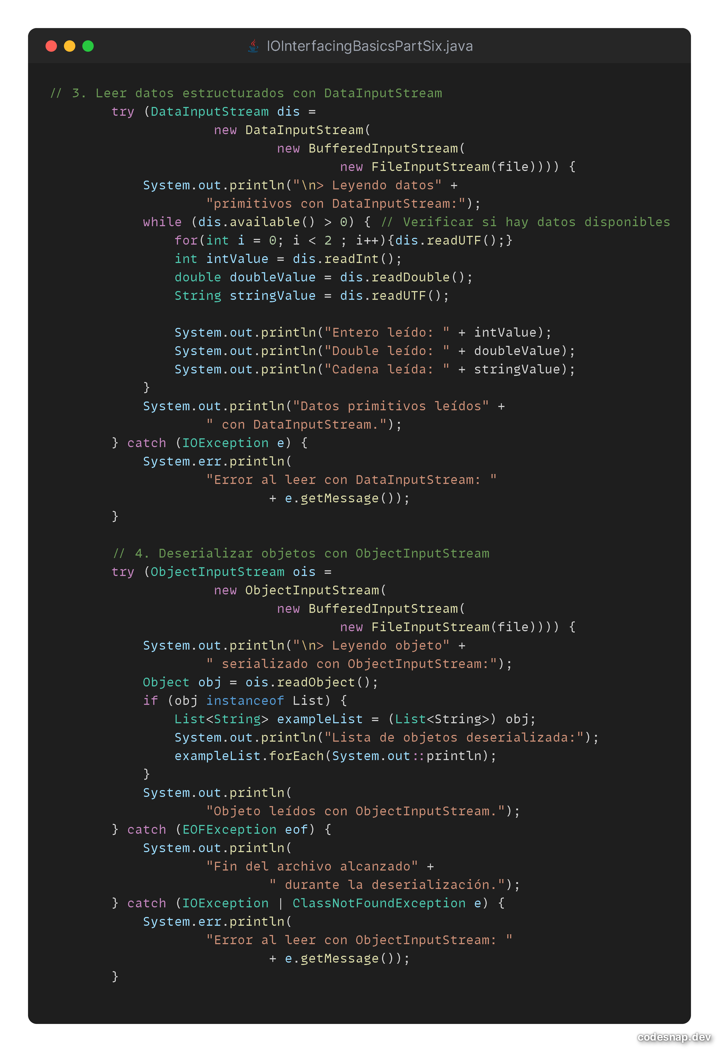
Computer Society
IEEE Computer Society | Universidad San Francisco de Quito | eVolvLabs
2025
1
Jerarquía
InputStream

Slide 56
Computer Society
IEEE Computer Society | Universidad San Francisco de Quito | eVolvLabs
2025
Matemáticas
en Java
Java.Lang.Math
Apache Commons Math3
Librería externa de Java, mantenida por Apache. Incluye cientos de funciones matemáticas, estadísticas, optimización, ML, etc.
Clase que presenta varios métodos que implementan funciones matemáticas base para una aplicación en Java

Slide 57

Object Oriented Programming Rundown

Slide 58
Computer Society
IEEE Computer Society | Universidad San Francisco de Quito | eVolvLabs
2025
OOP En Java: Tres Componentes Claves
Interfaces
El equivalente general a las clases puramente abstractas de C++.
Adicionalmente, permiten definir métodos con implementaciones por default, útiles para definir comportamiento común
Solo pueden ser implementadas
Clases
Clases Abstractas
El núcleo del OOP en Java, estas pueden extender o implementar varias clases o interfaces, además de tener sus propios métodos, y campos privados
Equivalente directo con las clases abstractas en C++
Pueden tener métodos normales (con implementación), abstractos (prototipos)
Solo pueden ser extendidas

Slide 59
Computer Society
IEEE Computer Society | Universidad San Francisco de Quito | eVolvLabs
2025
Requerimientos Base Para Clases en Java
Se debe implementar mínimo tres constructores. Uno sin parámetros, uno con los parámetros mas importantes y el último con todos los parámetros.
Deben existir Getters y Setters para cada parámetro interno de la clase.
Se debe sobrescribir el método toString() y equals() de Object con una representación clara del estado interno de la clase
El nombre de la clase publica debe ser el mismo del archivo, e iniciar con mayúscula.
Se debe implementar la clase Comparable para definir el orden natural de las instancias de nuestra clase
Notes:
Posible Escritura de Código para esta Sección

Slide 60
“
Clases: Abstractas y Base
“

Slide 61
Computer Society
IEEE Computer Society | Universidad San Francisco de Quito | eVolvLabs
2025
Clases Abstractas
Clases
Base
Se determinan como interfaces (pueden tener métodos abstractos o default), solo que tienen ciertas diferencias
En general, la base de la implementación de cualquier programa en Java.
Permiten la implementación de una o varias interfaces, pero solo de una clase abstracta
Contiene constantes y métodos propios, así como hereda (bajo modificadores de acceso) las constantes de clases abstractas.
Debe implementar todos los métodos de una interface para cumplir con su contrato
Sus constantes pueden ser privadas, publicas o protegidas, estáticas (o no) y finales (o no)
Puede implementar varias interfaces, la implementación se deja como opcional para los usuarios

Slide 62
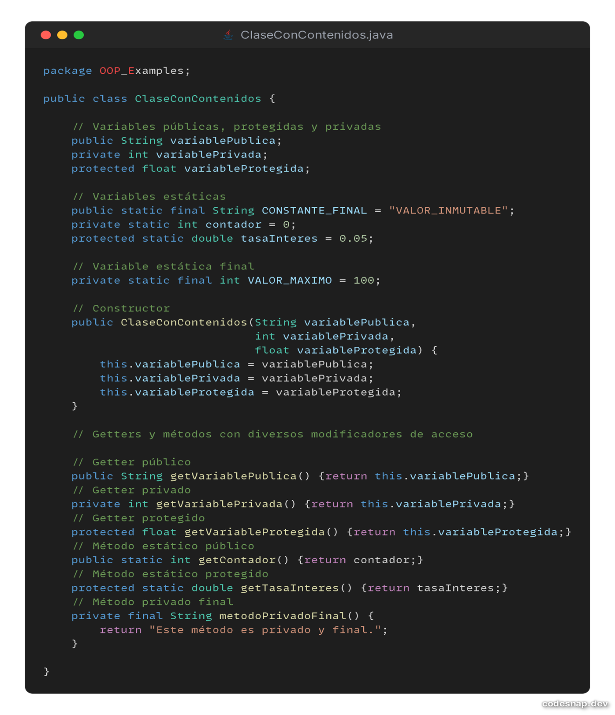
Computer Society
IEEE Computer Society | Universidad San Francisco de Quito | eVolvLabs
2025
1
Clases
Base

Slide 63
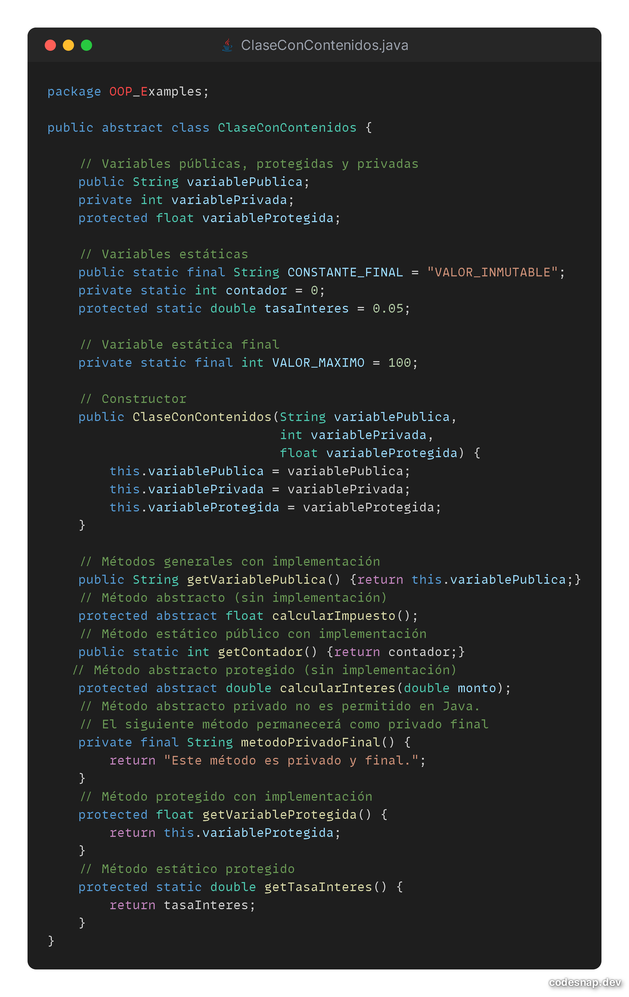
Computer Society
IEEE Computer Society | Universidad San Francisco de Quito | eVolvLabs
2025
1
Clases
Abstractas

Slide 64
“
Clases Internas, Anónimas y Lambdas
“

Slide 65
Computer Society
IEEE Computer Society | Universidad San Francisco de Quito | eVolvLabs
2025
Clases Internas
Clases Anónimas
Expresiones Lambda
Se establecen dentro de una clase normal. Tienen su propio set de variables, constructores y métodos.
Generalmente se usa en el caso de que la clase interna sea de gran utilidad para la clase externa
Una clase interna tiene acceso a todos los métodos y datos de la clase externa.
Una clase interna puede ser estática, en este caso solo accede a los métodos y parámetros estáticos de la clase externa
Se establecen en aquellos métodos cuya entrada sea un dato genérico o una referencia hacia una clase abstracta u interface.
Siempre implementa una interface o clase abstracta pero no menciona este dato en su prototipo
Siempre debe implementar todos los métodos de su clase padre
Muy utilizado en el caso de la interface funcional Comparable o Comparator
Bloque de código simple, traducido por el compilador hacia una implementación.
Permite enviar snippets de código hacia métodos como si fueran implementaciones completas
Tiene diversas formas de definición
Se utilizan con interfaces funcionales las cuales solo tienen un método a implementar

Slide 66
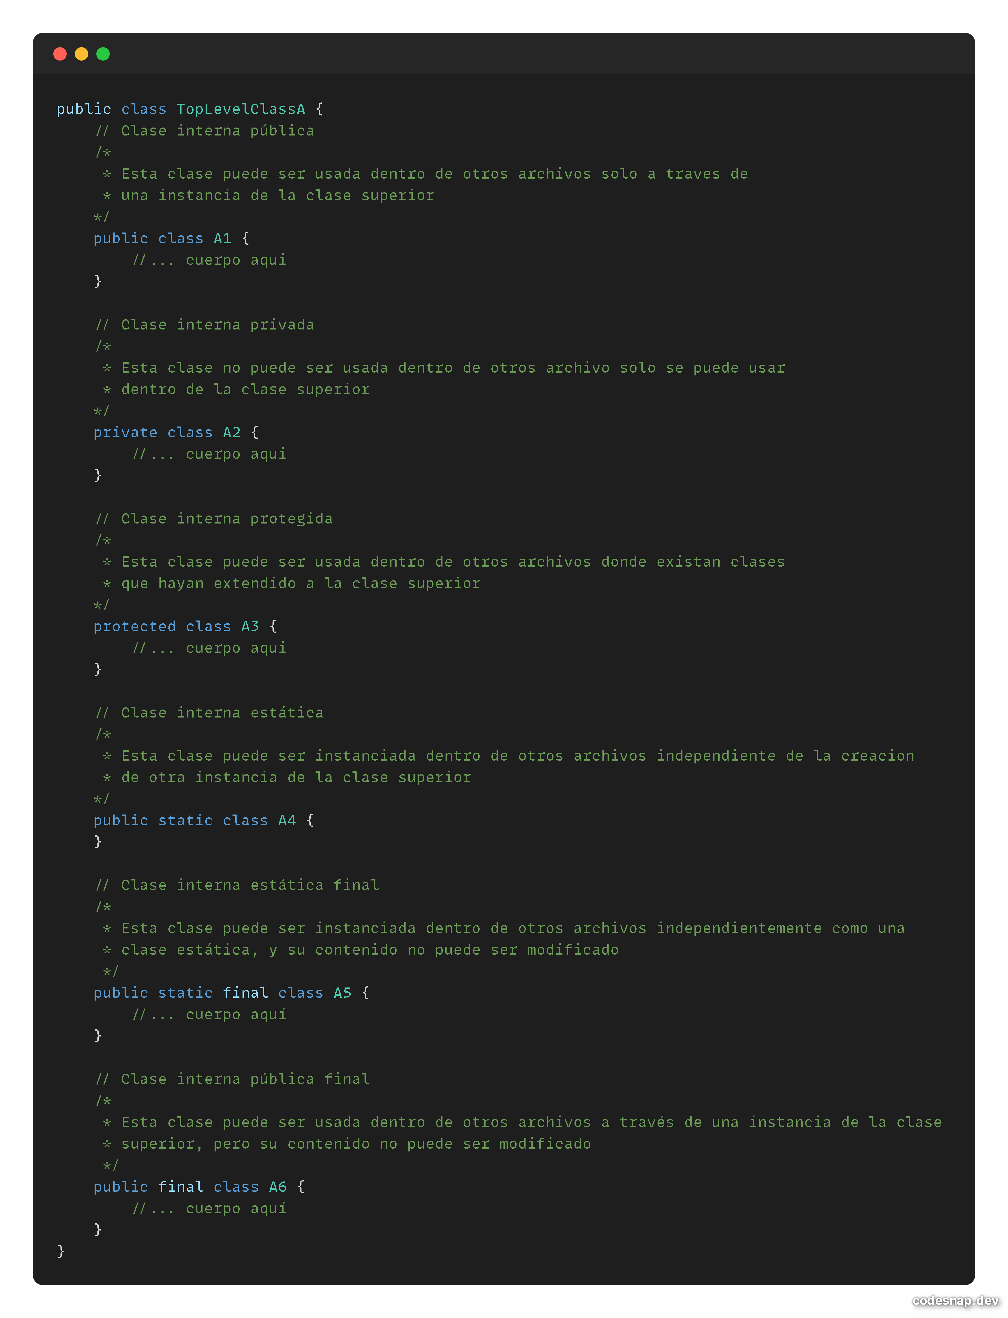
Computer Society
IEEE Computer Society | Universidad San Francisco de Quito | eVolvLabs
2025
1
Clases Internas

Slide 67
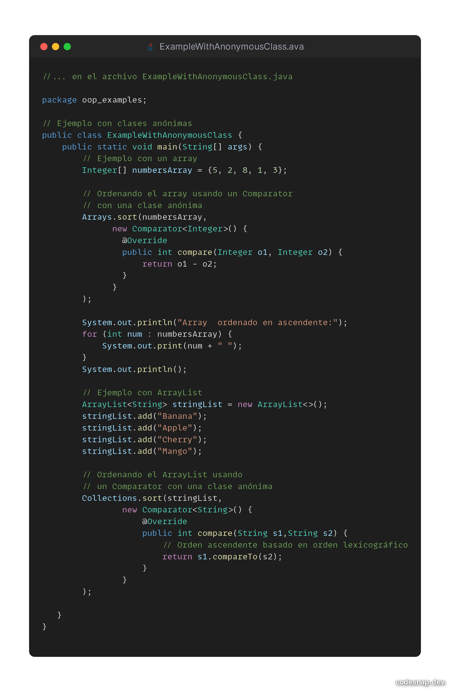
Computer Society
IEEE Computer Society | Universidad San Francisco de Quito | eVolvLabs
2025
1
Clases Anónimas

Slide 68
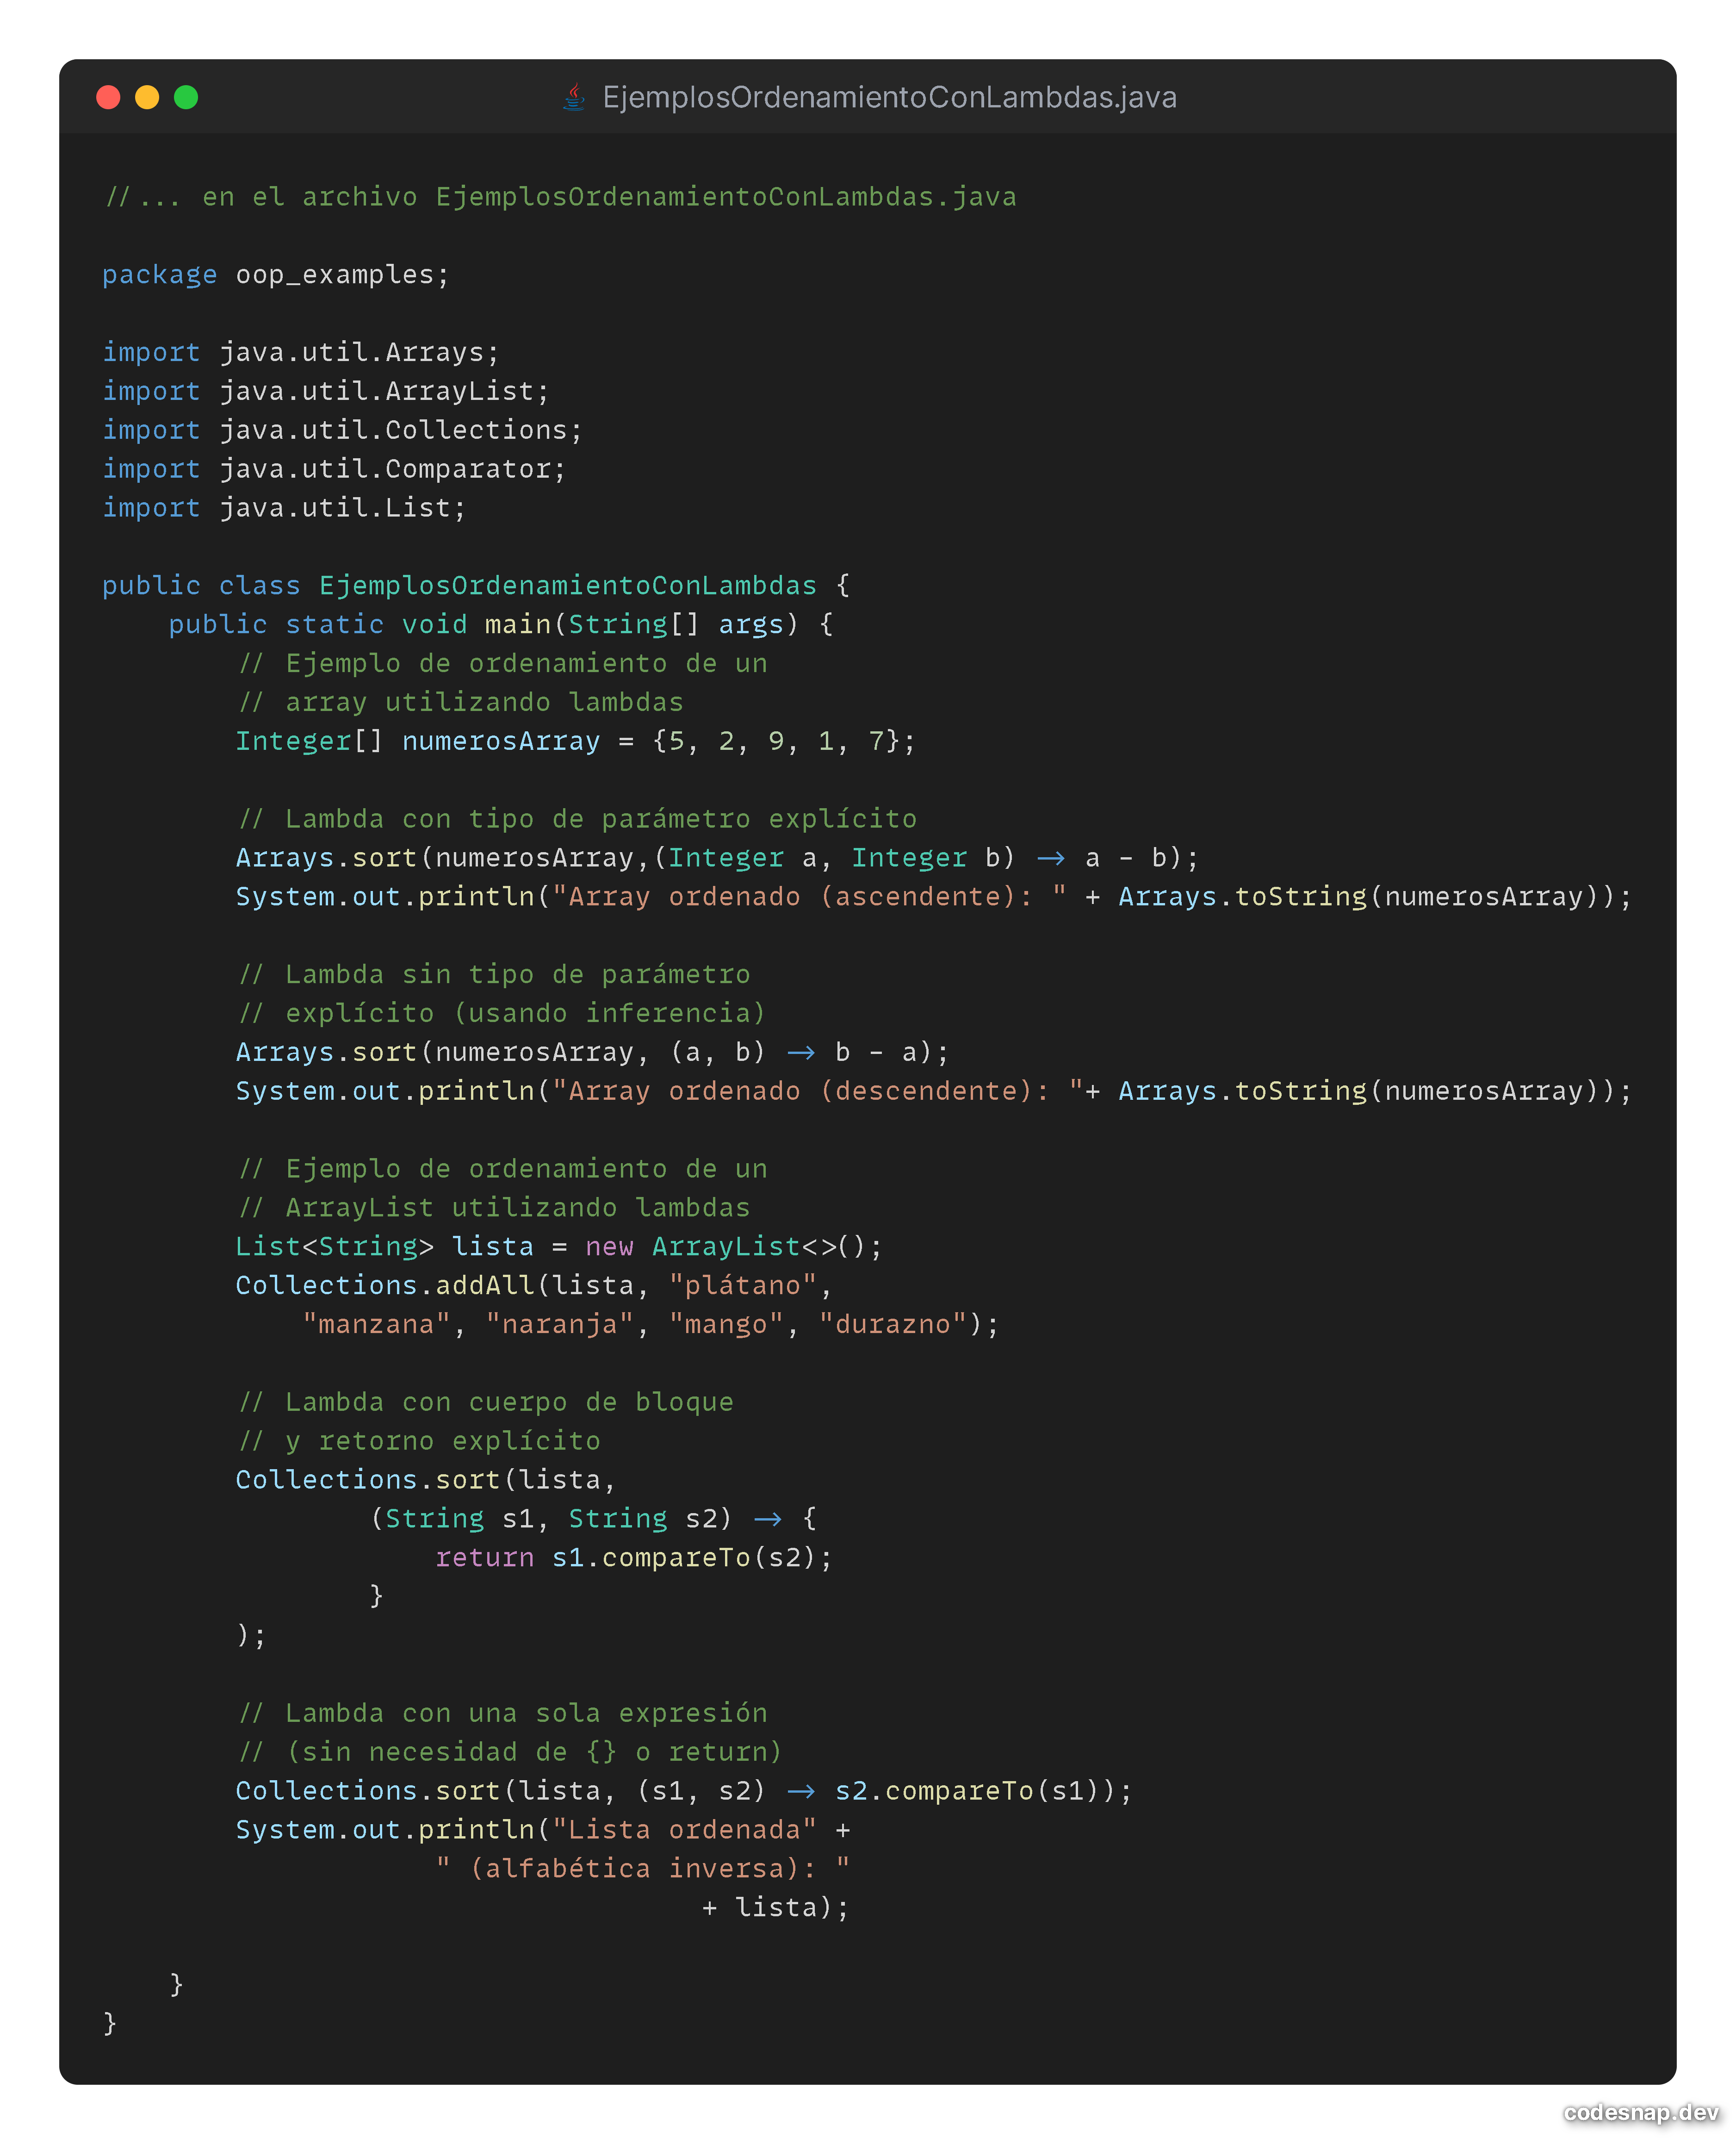
Computer Society
IEEE Computer Society | Universidad San Francisco de Quito | eVolvLabs
2025
1
Métodos Lambda

Slide 69
Computer Society
IEEE Computer Society | Universidad San Francisco de Quito | eVolvLabs
2025
“
Interfaces:
Generales y Funcionales
“

Slide 70
Computer Society
IEEE Computer Society | Universidad San Francisco de Quito | eVolvLabs
2025
Interfaces
Generales
Interfaces
Funcionales
Se especializan en proveer a las clases un solo método de trabajo que el programador debe implementar.
Existen interfaces funcionales para ampliar las capacidades de una clase y de los operadores relacionales, por ejemplo a través de Comparable o Comparator
Se utiliza mucho en Java Collections y GUI
Es imprescindible que toda clase base que se implemente en Java, contenga aunque sea una implementación simple de la interface Comparable
Se especializa en definir el comportamiento y mecanismos para clases relacionadas.
Se puede utilizar como tipo de dato para Referencias de estilo “is a”
Pueden contener campos estáticos públicos y finales, que no pueden ser declarados con otros modificadores
Sus métodos son siempre públicos y abstractos, a menos de que se declaren default

Slide 71
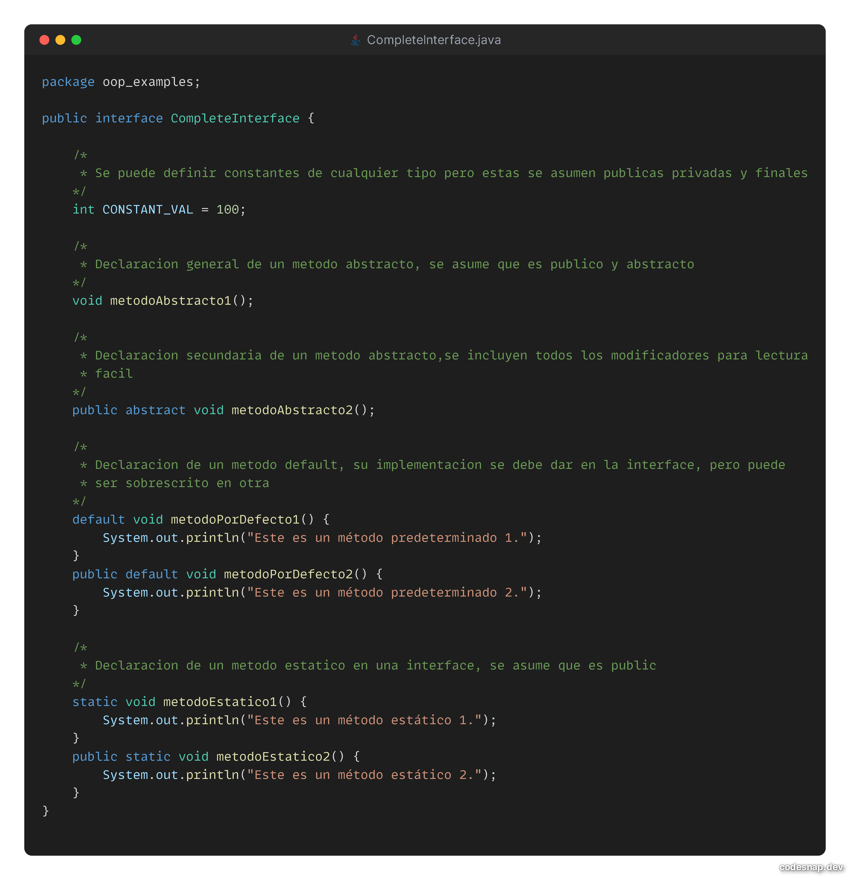
Computer Society
IEEE Computer Society | Universidad San Francisco de Quito | eVolvLabs
2025
1
Interfaces Generales

Slide 72
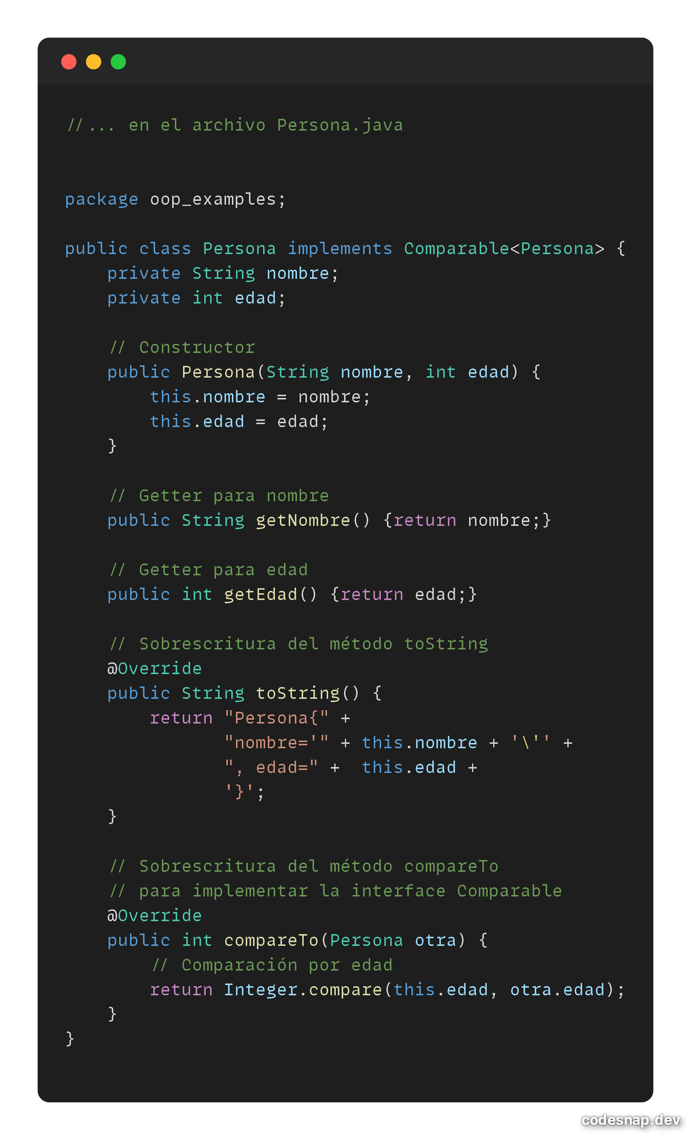
Computer Society
IEEE Computer Society | Universidad San Francisco de Quito | eVolvLabs
2025
1
Interfaces Funcionales

Slide 73
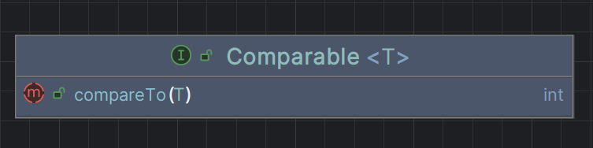
Computer Society
IEEE Computer Society | Universidad San Francisco de Quito | eVolvLabs
2025
Interface Comparable
Interface funcional cuyo método base permite comparar el estado interno de nuestra clase con otro del mismo tipo
Se define como el orden natural, ya que es usado por cualquier mecanismo de ordenamiento de Java.
Se recomienda que el comportamiento de Comparable sea igual que el método equals()
Notes:
Posible Escritura de Código para esta Sección

Slide 74
“
Records y Enumeraciones
“

Slide 75
Computer Society
IEEE Computer Society | Universidad San Francisco de Quito | eVolvLabs
2025
Records
Enumerations
Se establecen como clases, y son capaces de implementar interfaces, solo que los parámetros de este son inmutables por defecto.
Se utiliza en gran medida para crear objectos representativos de resultados invariantes de operaciones
Permiten la definición de lógica interna por parte del usuario, siempre manteniendo la inmutabilidad de los datos
Una enumeración determina un set de posibles valores que puede tomar una variable, este siempre debe ser de los de la enumeración.
Los valores generalmente envuelven a una entero quien proporciona ordenamiento para switch cases
Los valores usualmente se escriben en mayúsculas
Pueden tener atributos adicionales, definidos en base a un constructor y métodos internos.

Slide 76
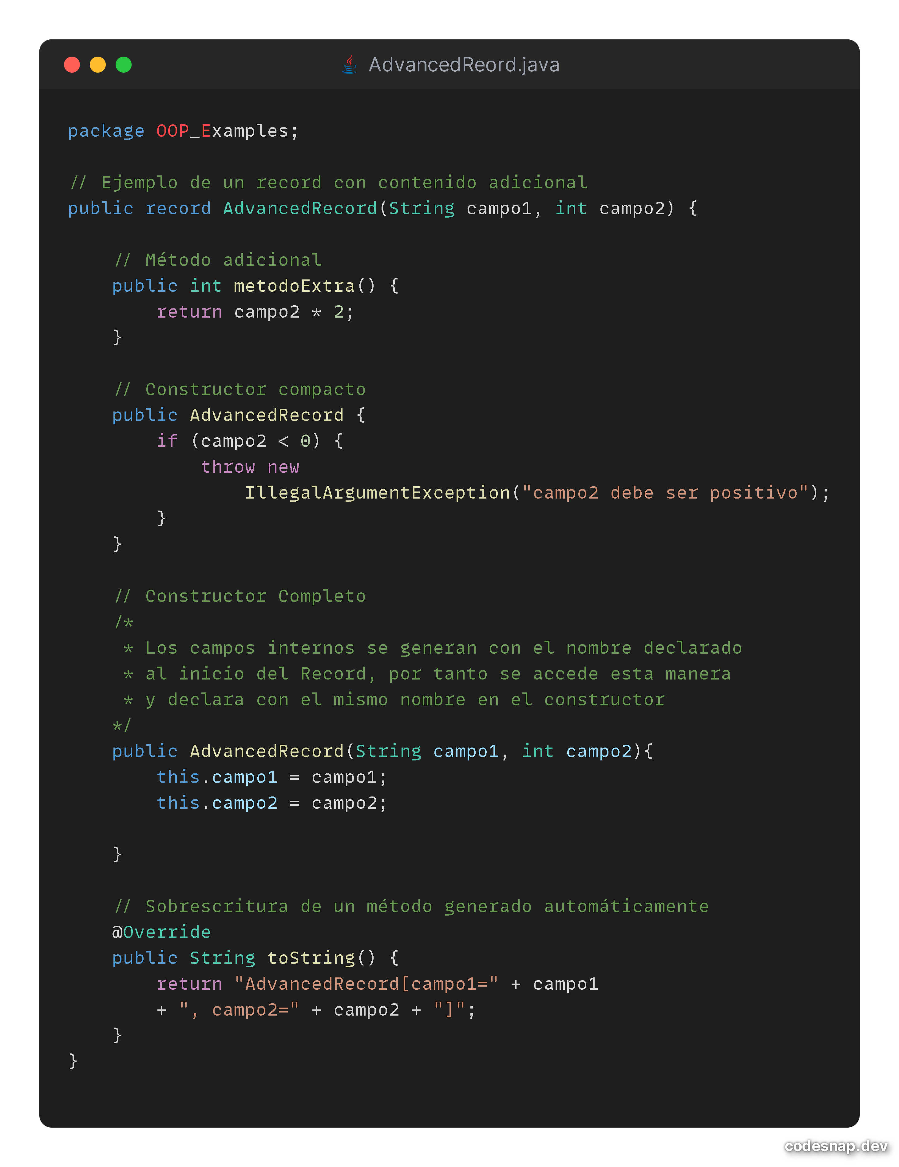
Computer Society
IEEE Computer Society | Universidad San Francisco de Quito | eVolvLabs
2025
1
Records

Slide 77
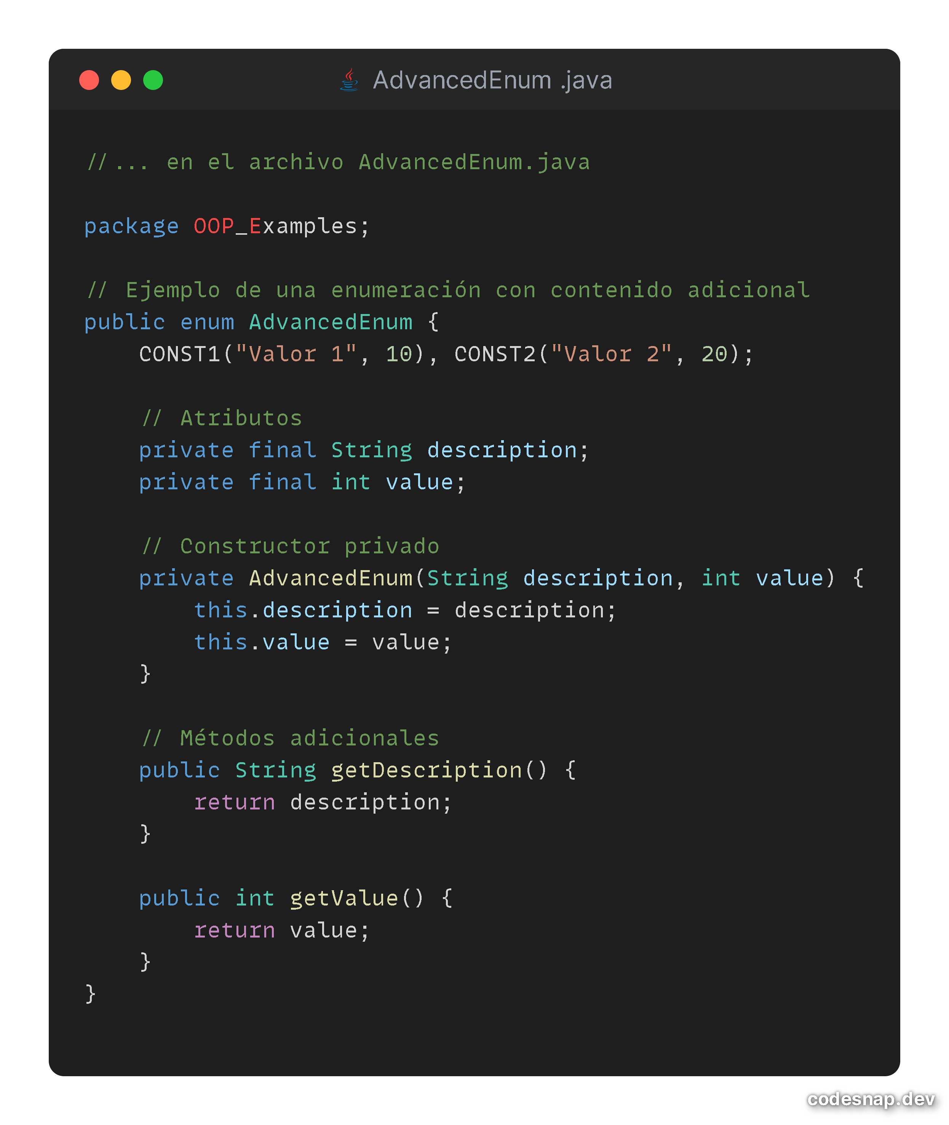
Computer Society
IEEE Computer Society | Universidad San Francisco de Quito | eVolvLabs
2025
1
Enumeraciones

Slide 78
“
Genéricos: Métodos, Variables y OOP
“

Slide 79
Computer Society
IEEE Computer Society | Universidad San Francisco de Quito | eVolvLabs
2025
Métodos
Genéricos
Esenciales para el trabajo con estructuras de datos y algoritmos
Utilizan diversos tipos de Bounding para manejar entradas de datos
Facilitan la generalización de código
Bouding Tipos de Datos Genéricos
Tipos de Datos Genéricos
Permite a una clase, interface, o método ampliar su funcionalidad para varios tipos de datos
Se basa en un sistema de control (Bounding) de las interfaces permitidas para la extensión
Existen Tres Tipos
Upper Bound Wild Card: permite solo clases derivadas o la clase misma
Lower Bound Wild Card: permite solo superclases de la clase o interface definida o ella misma.
Unbounded Wild Card: permite cualquier clase que herede de Object
Clases e Interfaces Genéricas
Esenciales para estructuras de datos y algoritmos complejos
Facilitan la generalización de las estructuras bajo ciertas condiciones (Bounding) para los tipos concretos
Notes:
Seria Conveniente Revisar un Poco de Codigo En Esta Sección

Slide 80
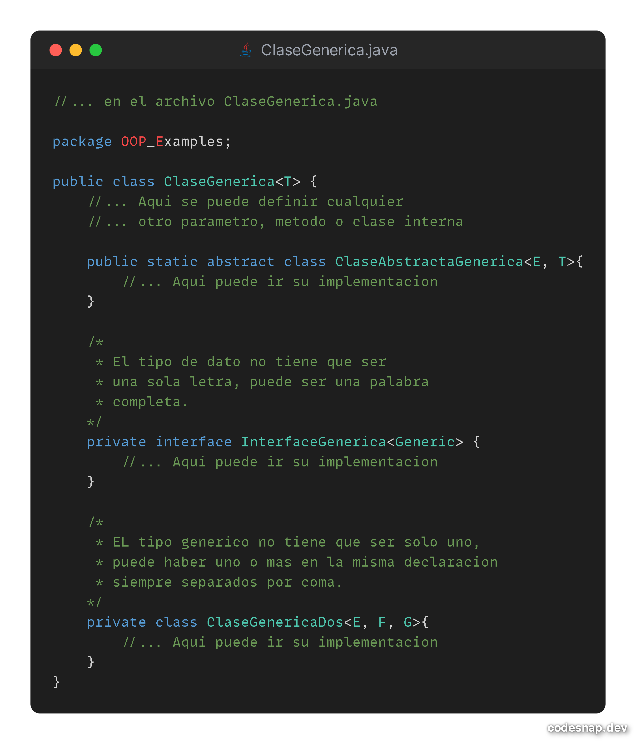
Computer Society
IEEE Computer Society | Universidad San Francisco de Quito | eVolvLabs
2025
1
Genéricos Básicos

Slide 81
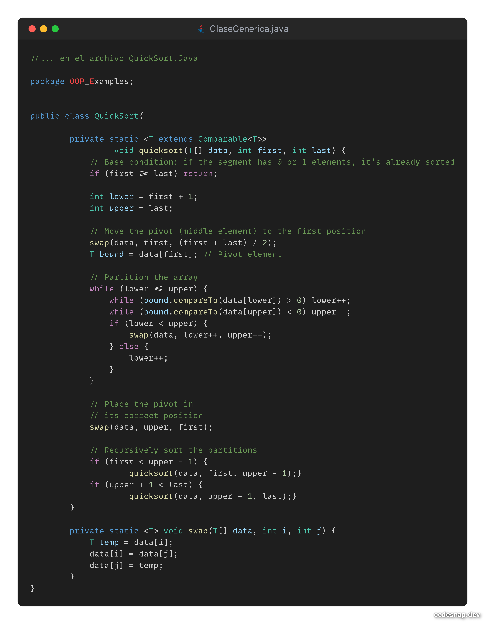
Computer Society
IEEE Computer Society | Universidad San Francisco de Quito | eVolvLabs
2025
1
Genéricos Básicos
Parte Dos

Slide 82
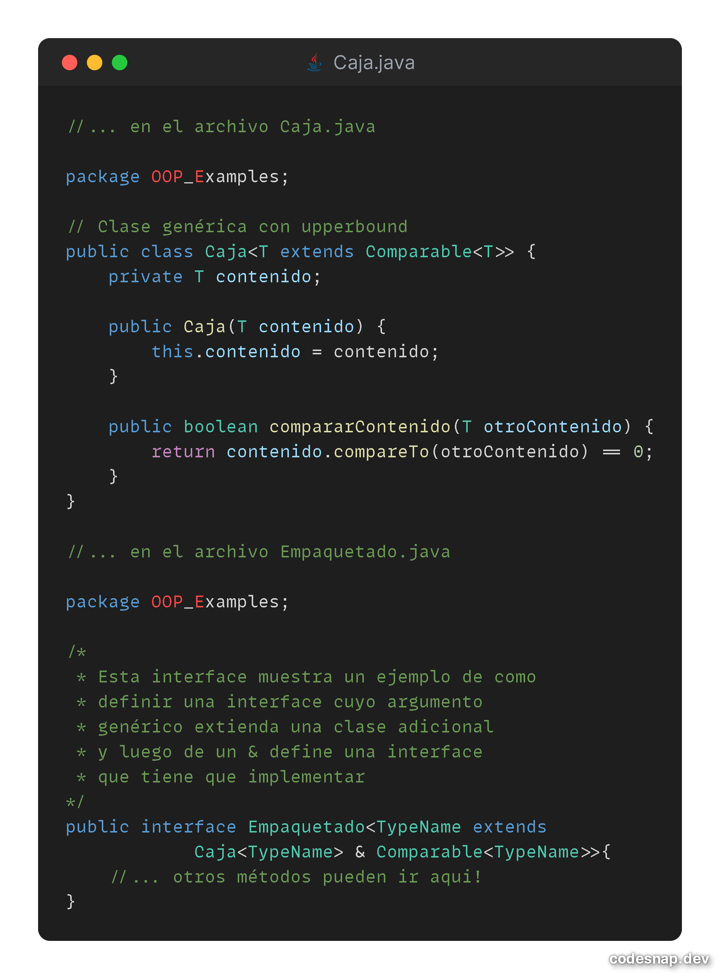
Computer Society
IEEE Computer Society | Universidad San Francisco de Quito | eVolvLabs
2025
1
Type Bounding En Genéricos: Upperbound

Slide 83
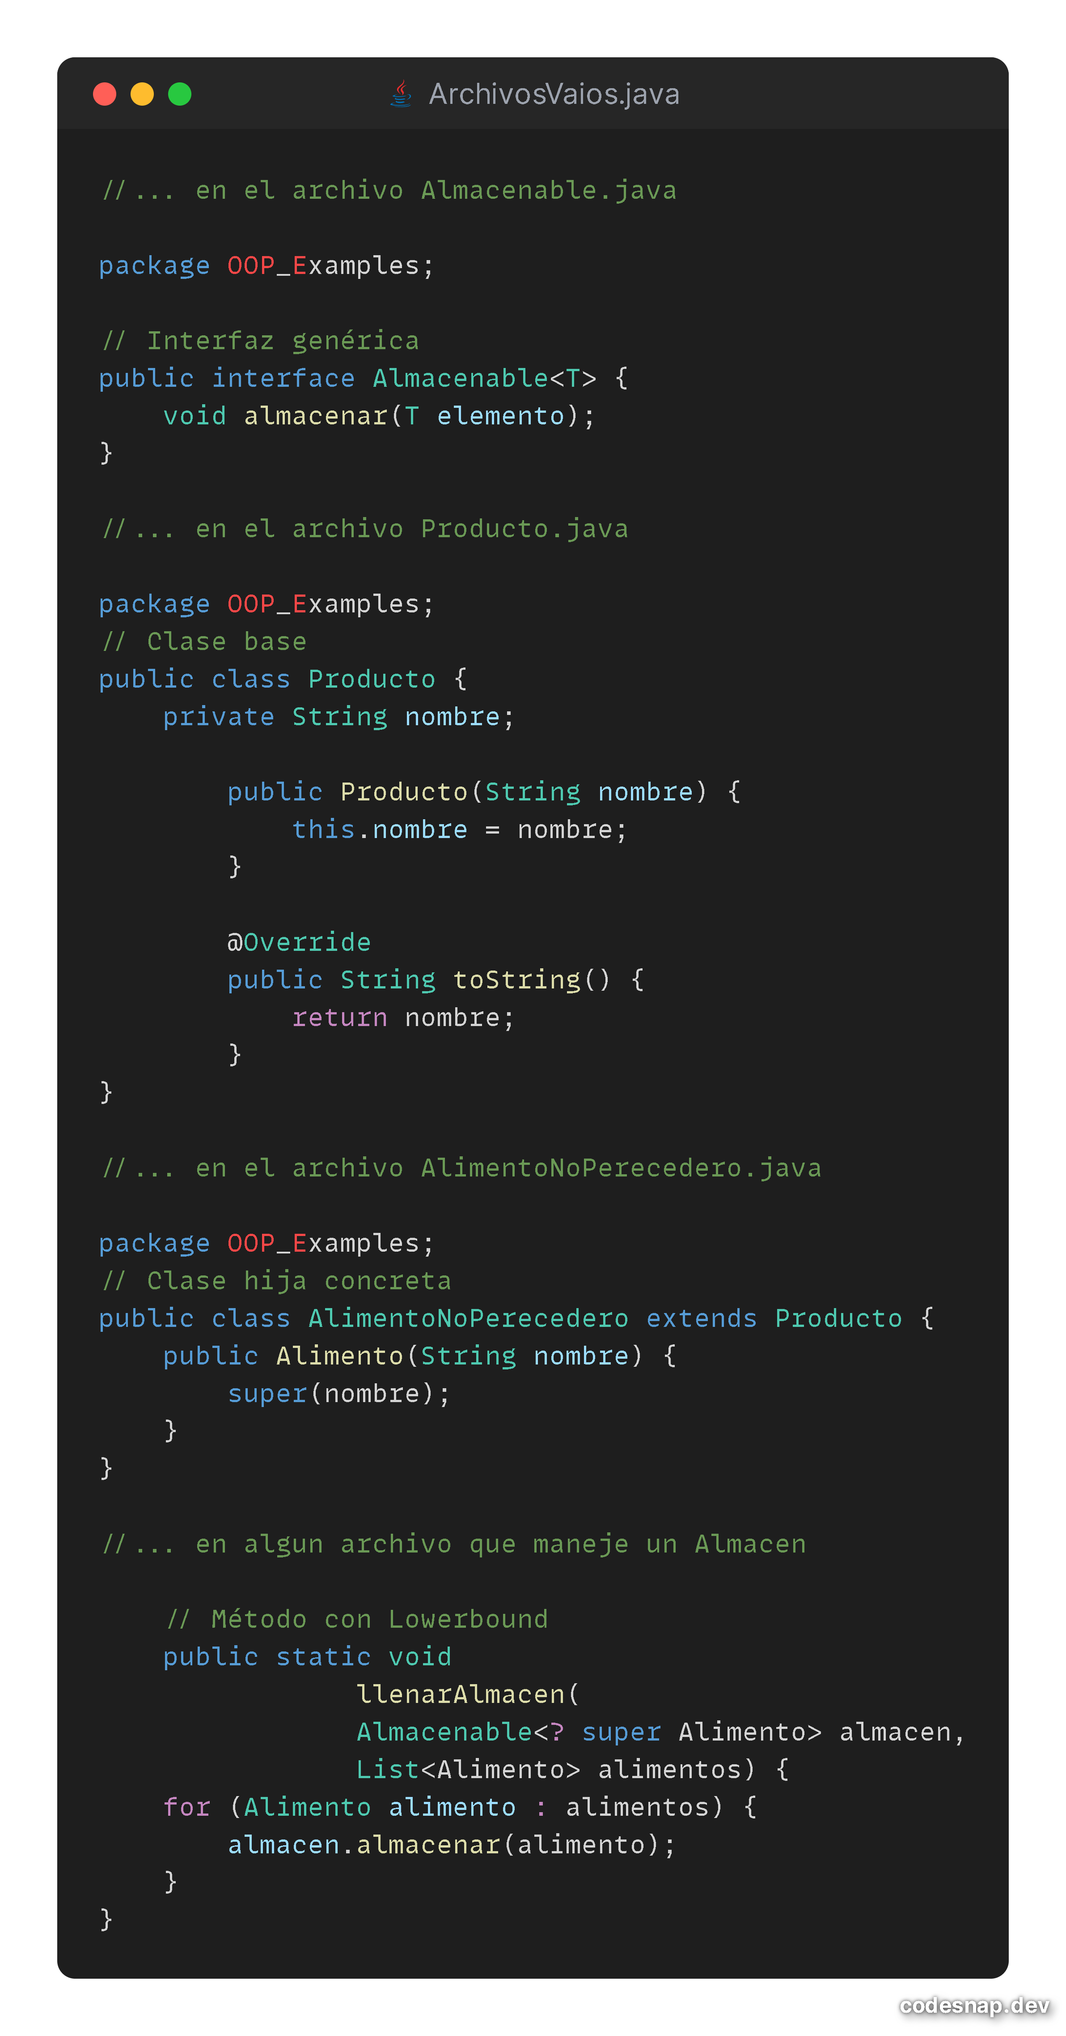
Computer Society
IEEE Computer Society | Universidad San Francisco de Quito | eVolvLabs
2025
1
Type Bounding En Genéricos: Lowerbound

Slide 84
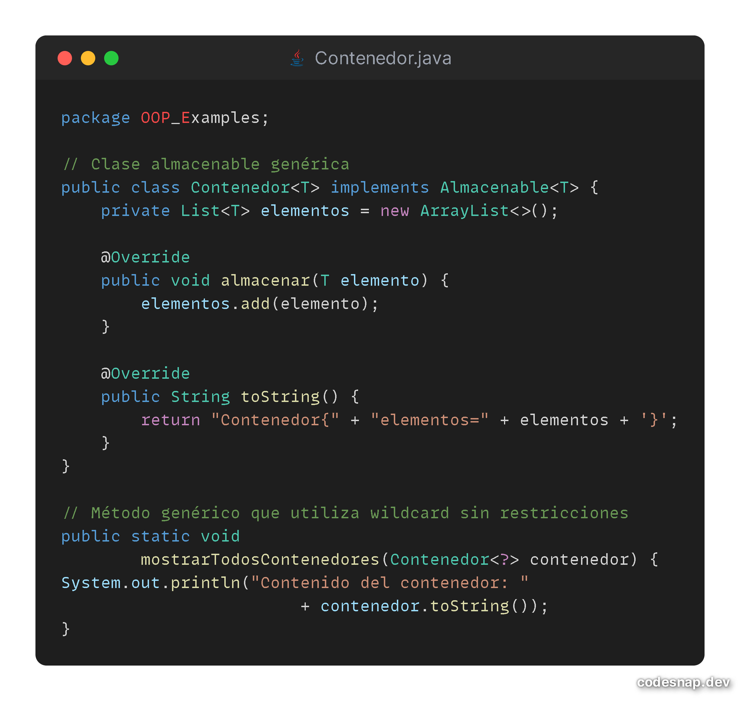
Computer Society
IEEE Computer Society | Universidad San Francisco de Quito | eVolvLabs
2025
1
Type Bounding En Genéricos: Wildcards

Slide 85
Java Collection Framework

Slide 86
Collection<E> Interface
Collections Utility Class
Collections Implementation Diagram
Lists, Sets, Queues
Abstract Data Types
Algoritmos Base
Colecciones inmutables, sincronizadas, etc.
Base de la jerarquía de colecciones de Java
Generalización de estructuras con descripciones tecnicas
Fuente para Clases
Computer Society
IEEE Computer Society | Universidad San Francisco de Quito | eVolvLabs
2025
Java Collections Framework Overview

Slide 87
Computer Society
IEEE Computer Society | Universidad San Francisco de Quito | eVolvLabs
2025
Collection<E> Interface
Clase base de la jerarquía de estructuras de datos del Java Collections Framework
Presenta varios prototipos para métodos de modificación, búsqueda, iteración y conversión de datos y estructuras
No tiene una implementación directa, se utiliza como base y extiende dependiendo del tipo de estructura a implementar

Slide 88

Company Name
Computer Society
IEEE Computer Society | Universidad San Francisco de Quito | eVolvLabs
2025
Collections Implementation Diagram

Slide 89
Company Name
Computer Society
IEEE Computer Society | Universidad San Francisco de Quito | eVolvLabs
2025
Collections Implementation Diagram Parte Dos

Slide 90
Computer Society
IEEE Computer Society | Universidad San Francisco de Quito | eVolvLabs
2025
Collections Utility Class
Clase Utilitaria que incluye varios algoritmos base (ordenamiento, mezclado, búsqueda, llenado de datos, etc.)
Abre la puerta a las estructuras de datos sincronizadas, View Only, e inmutables.
Trabaja simplemente con estructuras que implementen Collection<E>, por lo que es restrictiva en su enfoque
Notes:
Posible Escritura de Código para esta Sección

Slide 91

Computer Society
IEEE Computer Society | Universidad San Francisco de Quito | eVolvLabs
2025
¡Gracias!
Santiago Arellano
00328370
sarellanoj@estud.usfq.edu.ec
IEEE Computer Society
eVolvLabs

